Slide 1
Informacja z działalności wójta
Za okres od 25.02. do 28.03.2014 r.

Slide 2
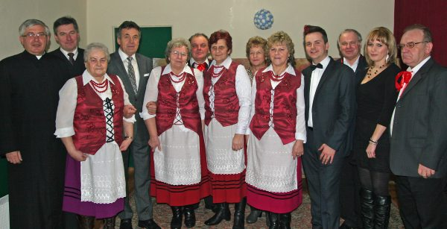
25 stycznia
Udział w noworocznym spotkaniu opłatkowym w Słupie.

Slide 3
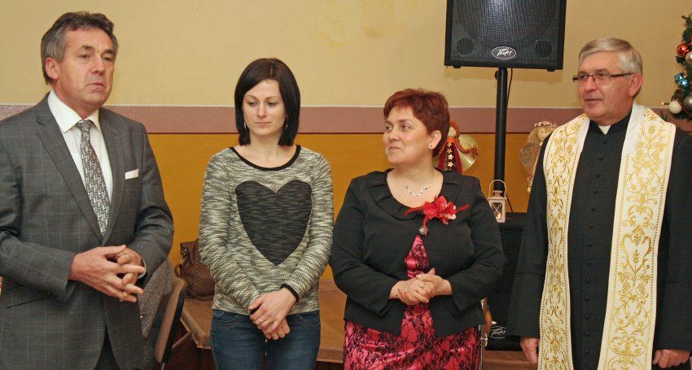
25 stycznia
Udział w noworocznym spotkaniu opłatkowym w Słupie

Slide 4
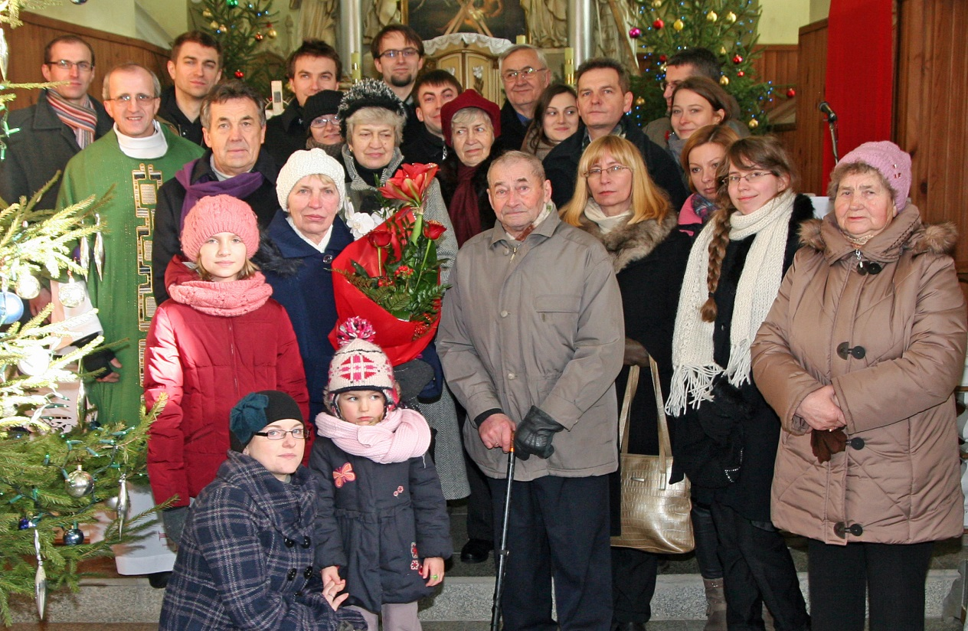
26 stycznia
Udział w uroczystości rocznicowej „złotych godów” państwa Anieli i Bazylego Pańczaków w Pomocnem

Slide 5
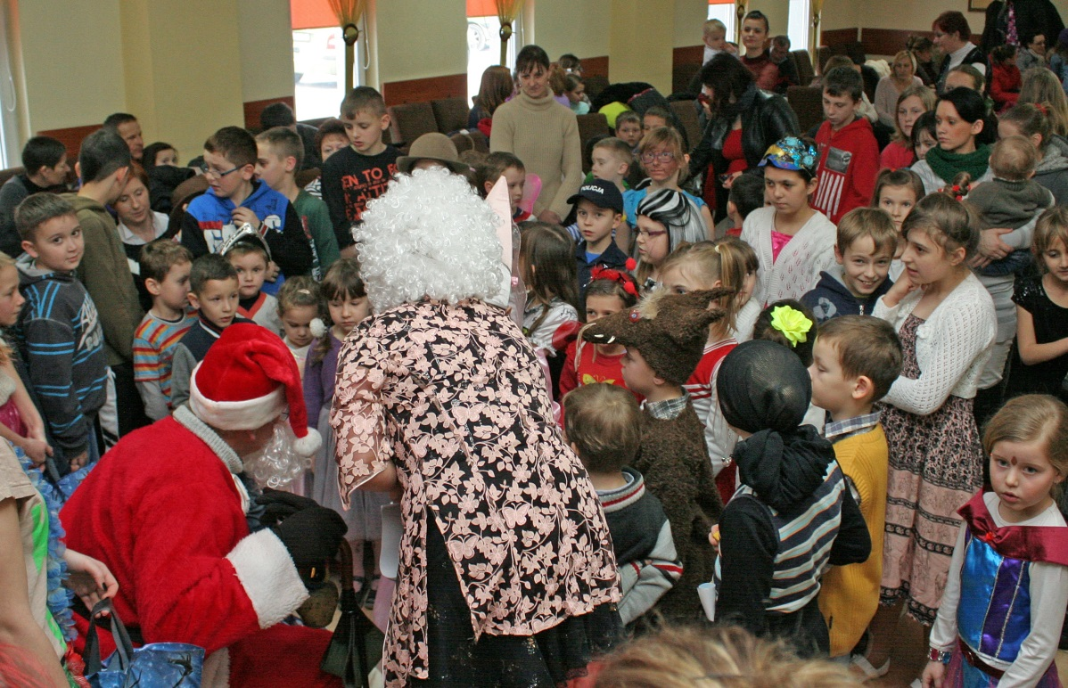
25 stycznia
Udział w noworocznym spotkaniu mikołajkowym z dziećmi i rodzicami w Męcince

Slide 6
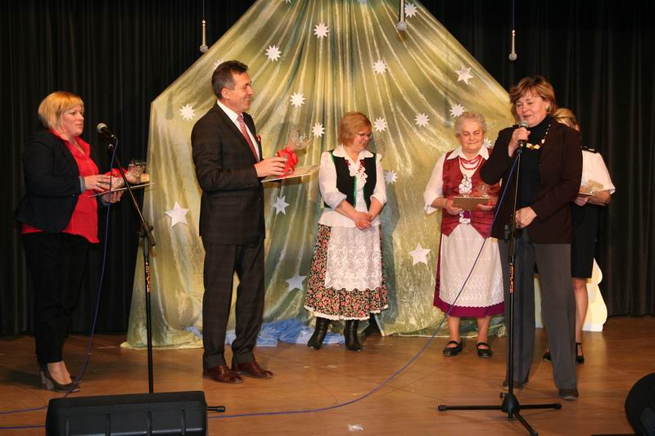
2 lutego
Udział w jasełkach w Męcince

Slide 7
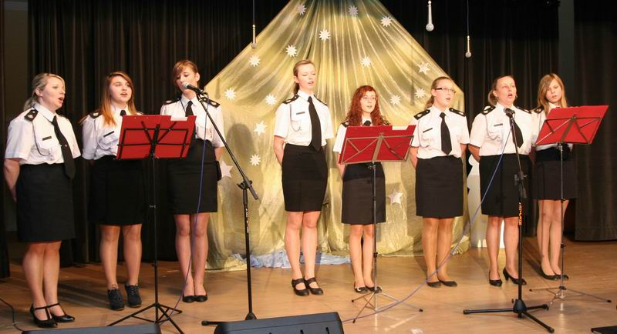
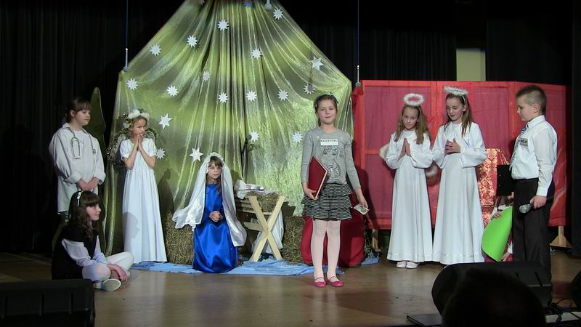
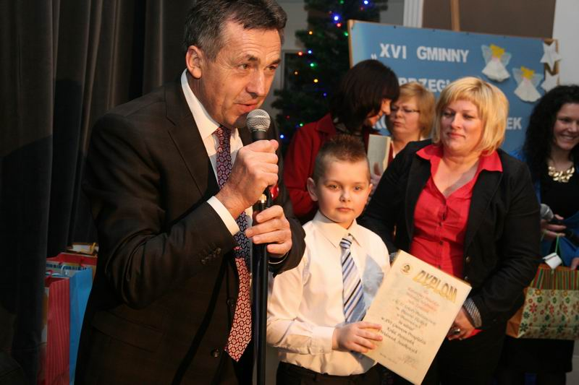
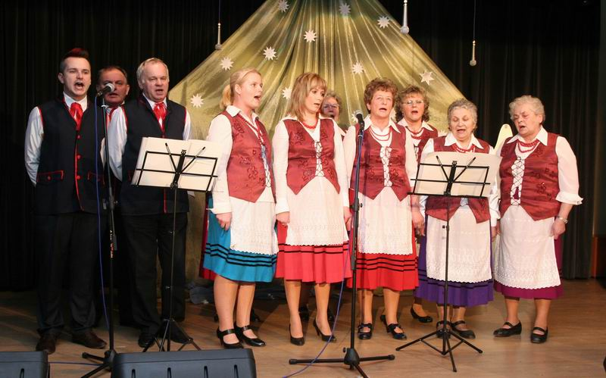

Slide 8
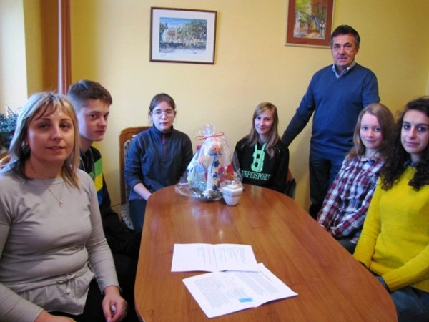
6 lutego
Spotkanie z uczniami gimnazjum – uczestnikami konkursu „Aktywni dla klimatu”

Slide 9
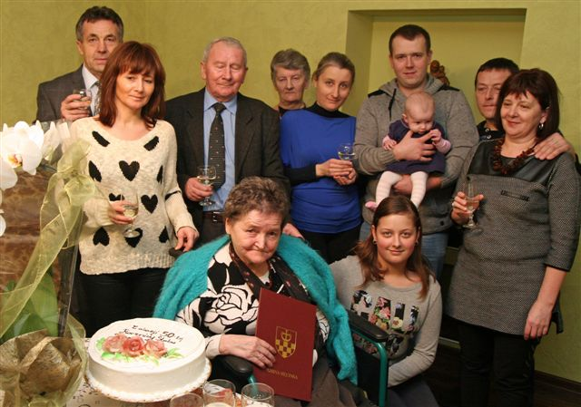
8 lutego
Udział w uroczystości rocznicowej „złotych godów” państwa Józefy i Jana Kapitanów w Myślinowie

Slide 10
5 lutego
Podpisanie umowy z Wojewodą Dolnośląskim w sprawie wysokości i trybu przekazywania w 2014 roku środków z Funduszu Pracy z przeznaczeniem dla gmin na dofinansowanie pracodawcom kosztów kształcenia młodocianych pracowników oraz ich rozliczanie
Otrzymana kwota przez GM: 50 142 zł

Slide 11
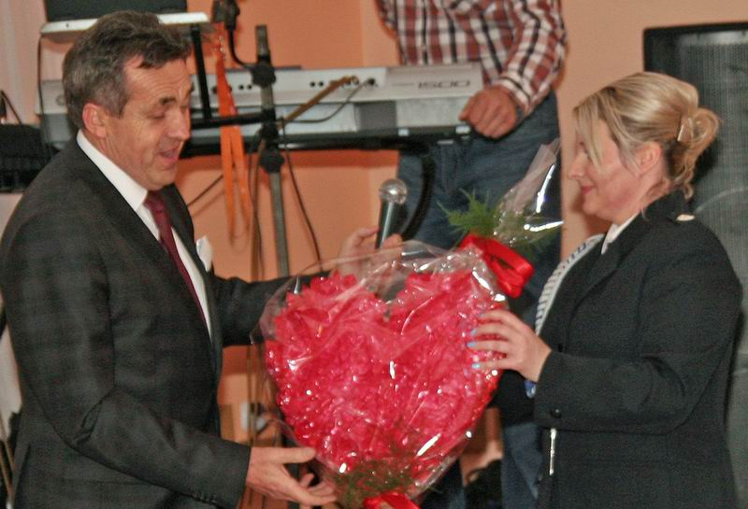
16 lutego
Udział w spotkaniu walentynkowym
OSP Pomocne

Slide 12
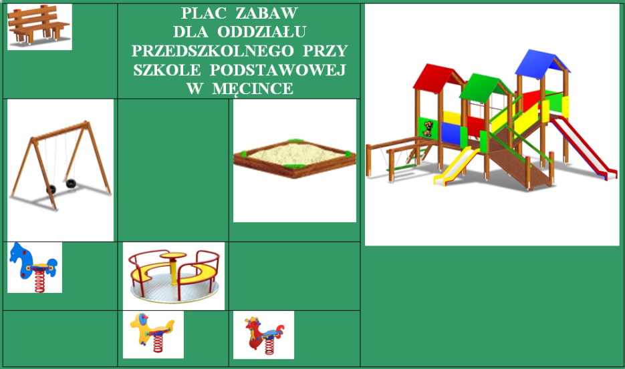
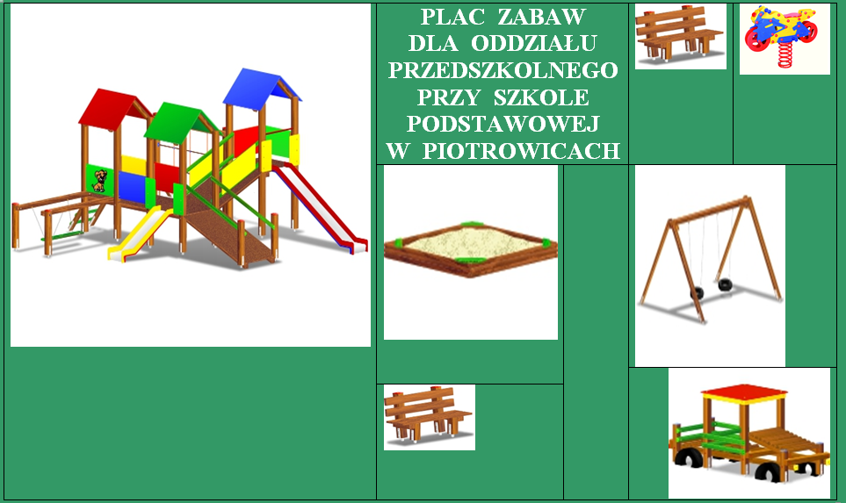
25 lutego
Podpisanie umowy z Urzędem Marszałkowskim Województwa Dolnośląskiego na modernizację oddziałów przedszkolnych w gminie Męcinka na kwotę 174 540 zł

Slide 13
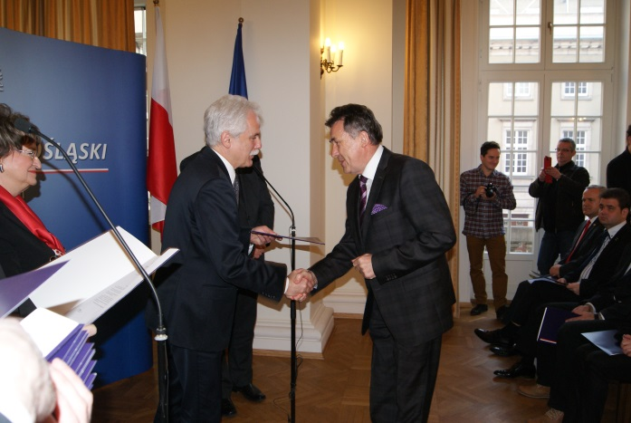
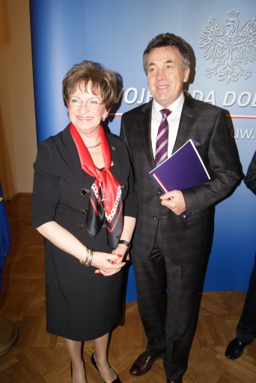
25 lutego
Odebranie w siedzibie Dolnośląskiego Urzędu Wojewódzkiego z rak Stanisława Huskowskiego - Sekretarza Stanu w Ministerstwie Administracji i Cyfryzacji, promesę w wysokości 650 tys. zł na zadania własne gmin, dofinansowane z rezerwy celowej budżetu państwa na usuwanie lub przeciwdziałanie skutkom klęsk żywiołowych. Środki zostaną wykorzystane na usunięcie skutków nawalnych opadów atmosferycznych w miesiącach czerwiec – lipiec 2013r.

Slide 14
27 luty
Rozpatrzenie ofert klubów sportowych na realizację zadania publicznego w zakresie kultury fizycznej w okresie od 1 marca do 15 grudnia 2014r.
Podpisano umowy z :
KS Chełmiec 10 000 zł
KS Męcinka 20 000 zł
KS Bazalt „Piotrowice” 20 000 zł
LKS „Platan” Sichów 10 000 zł

Slide 15
28 lutego
Złożenie wniosku do Urzędu Marszałkowskiego Województwa Dolnośląskiego na przyznanie dotacji na remont świetlicy wiejskiej w Chroślicach.
Planowany koszt: 84 625,51 zł
Wnioskowana kwota dotacji z Programu Odnowy Dolnośląskiej Wsi: 30 000 zł

Slide 16
1 marca
Dokonanie wyboru animatora sportu na boisko „Orlik” w Męcince, który zatrudniony został na czas do 30 listopada 2014r.
17 marca gmina otrzymała informację o pozytywnym rozpatrzeniu wniosku na 80 h miesięcznie dla animatora, który zatrudniony będzie ze środków Ministerstwa Sportu i Turystyki.

Slide 17
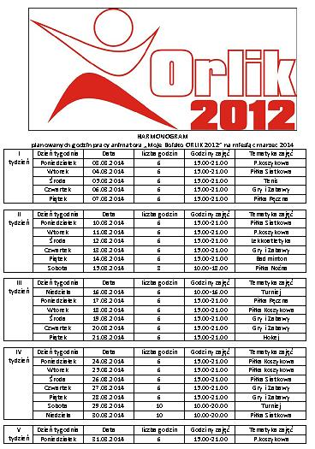

Slide 18
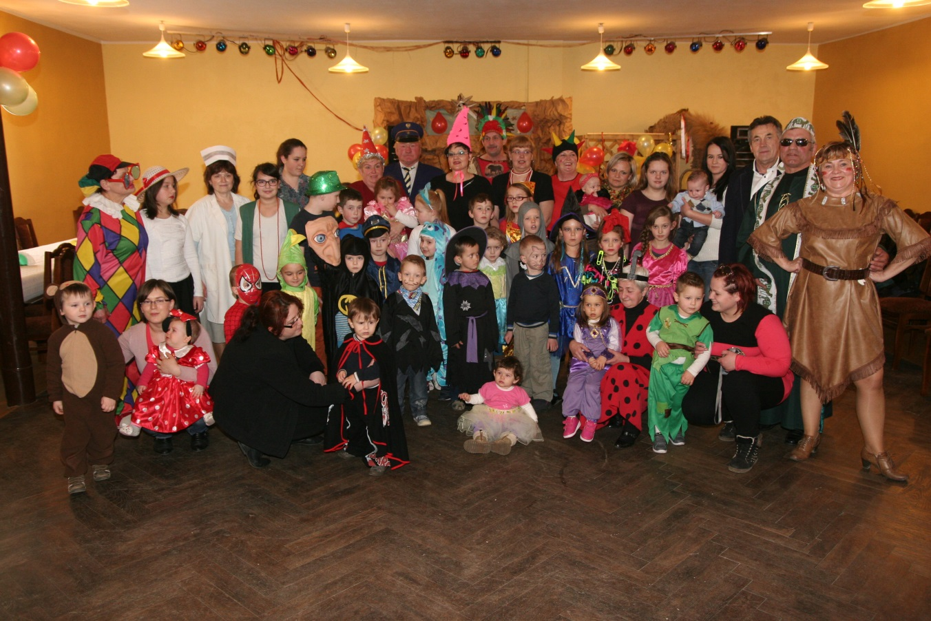
1 marca
Udział w spotkaniu karnawałowym w Przybyłowicach

Slide 19
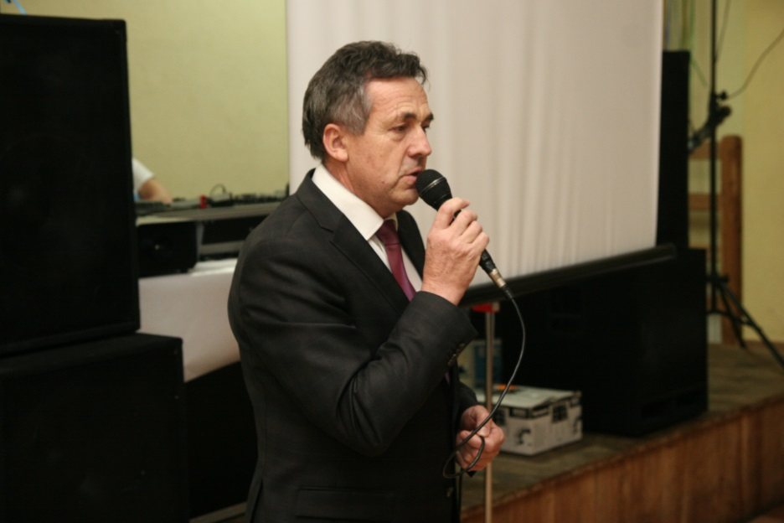
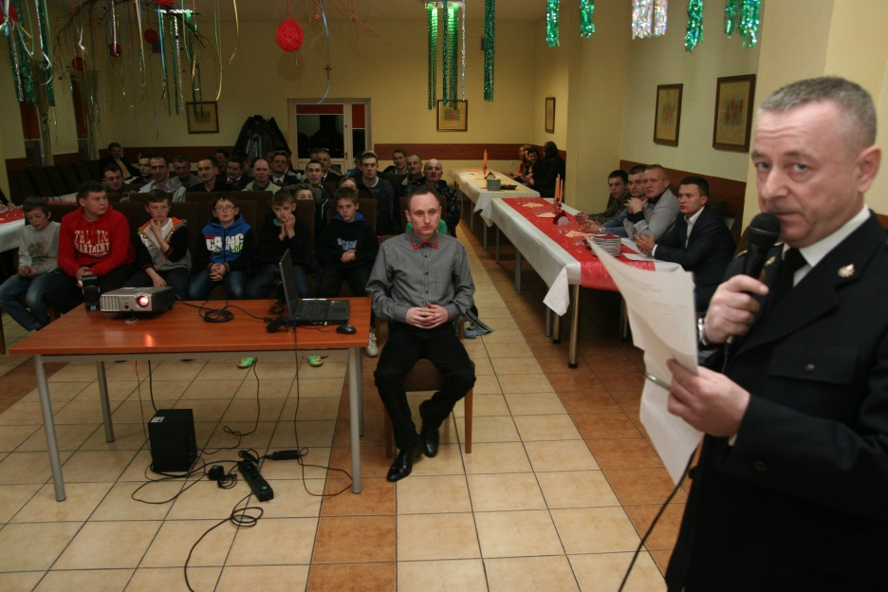
1 marca
Udział w zebraniu sprawozdawczym OSP Męcinka

Slide 20
3 marca
Uruchomienie prac społecznie – użytecznych dla 15 bezrobotnych
Źródłem finansowania w 60 % będą środki pochodzące z Powiatowego Urzędu Pracy w Jaworze, natomiast w 40 % z budżetu Gminy Męcinka.

Slide 21

5 marca
Podpisanie umowy z Krajową Izbą Gospodarczą Elektroniki i Telekomunikacji w Warszawie na utworzenie w Męcince Kina za Rogiem w Gminnym Obiekcie Kulturalno – Edukacyjnym w Męcince.
Kino będzie zarządzane przez Urząd Gminy Męcinka oraz Gminną Bibliotekę Publiczną w Męcince w celu organizacji bezpłatnych seansów filmowych dla społeczności lokalnej, bajek dla dzieci oraz lektur dla szkół z terenu gminy.

Slide 22
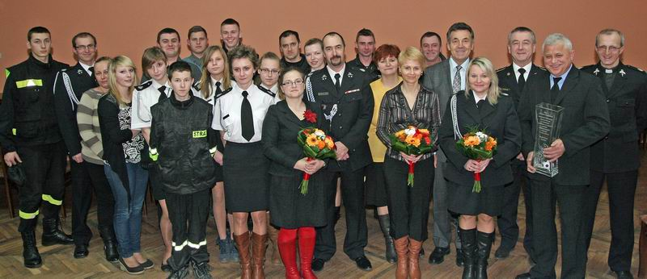
8 marca
Udział w zebraniu sprawozdawczym OSP Pomocne

Slide 23
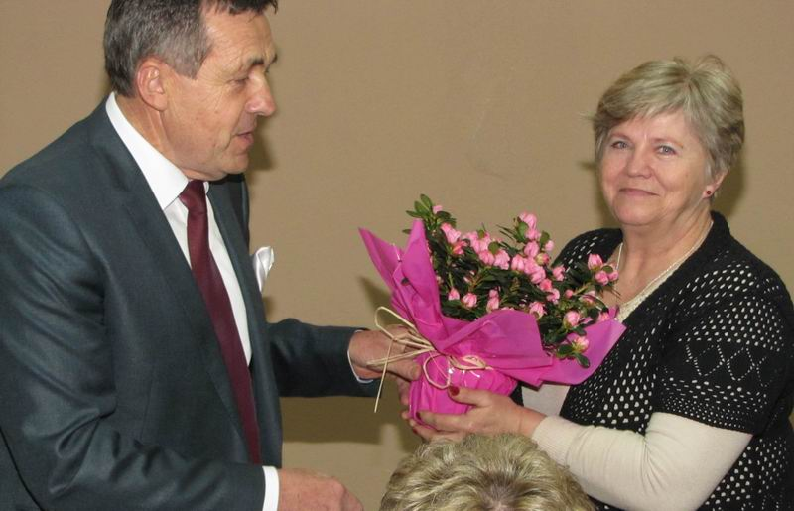
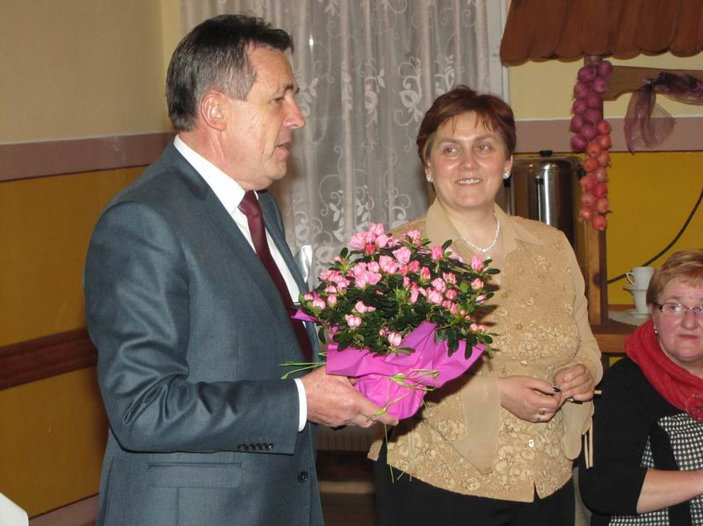
8 marca
Udział w uroczystościach Dnia Kobiet w Sichowie, Męcince, Piotrowicach, Muchowie, Kondratowie i Słupie

Slide 24
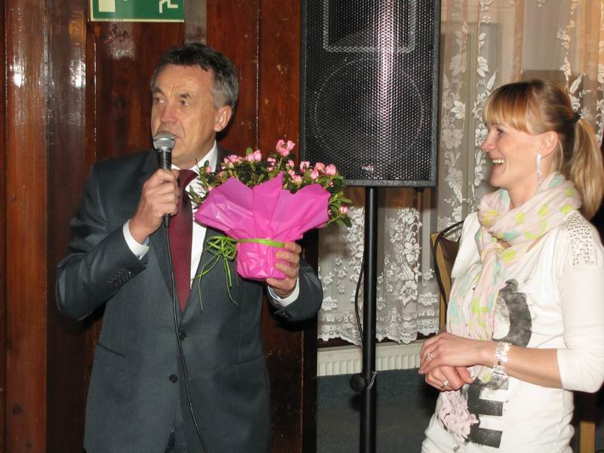
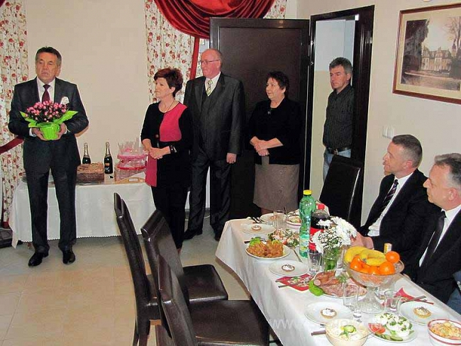
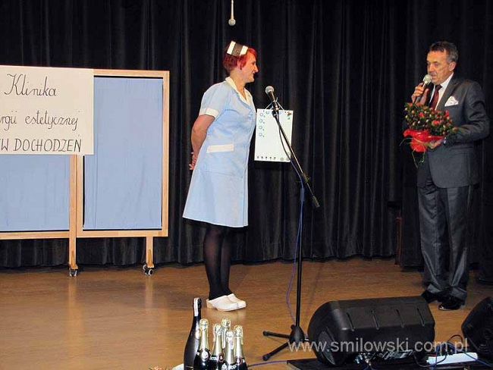
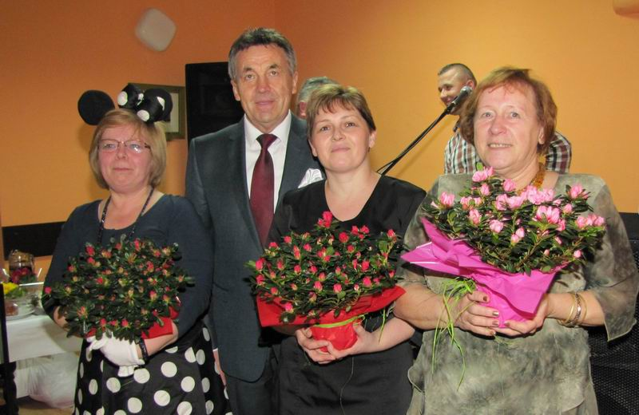

Slide 25
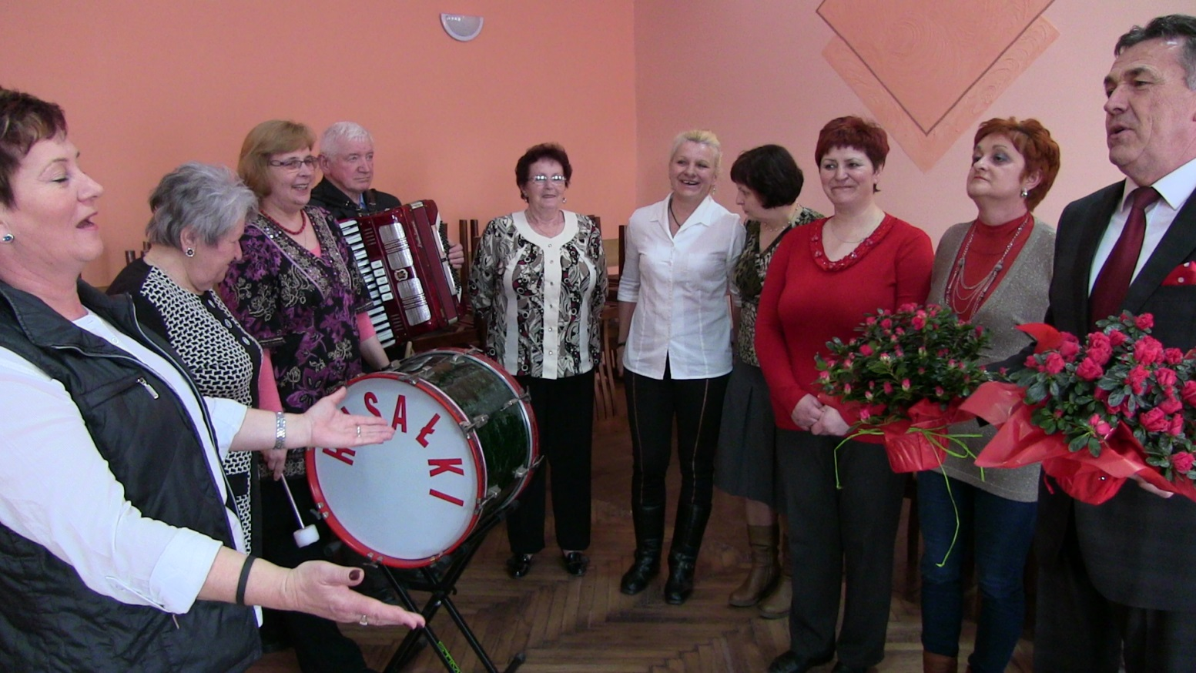
9 marca
Udział w uroczystości Dnia Kobiet w Pomocnem

Slide 26
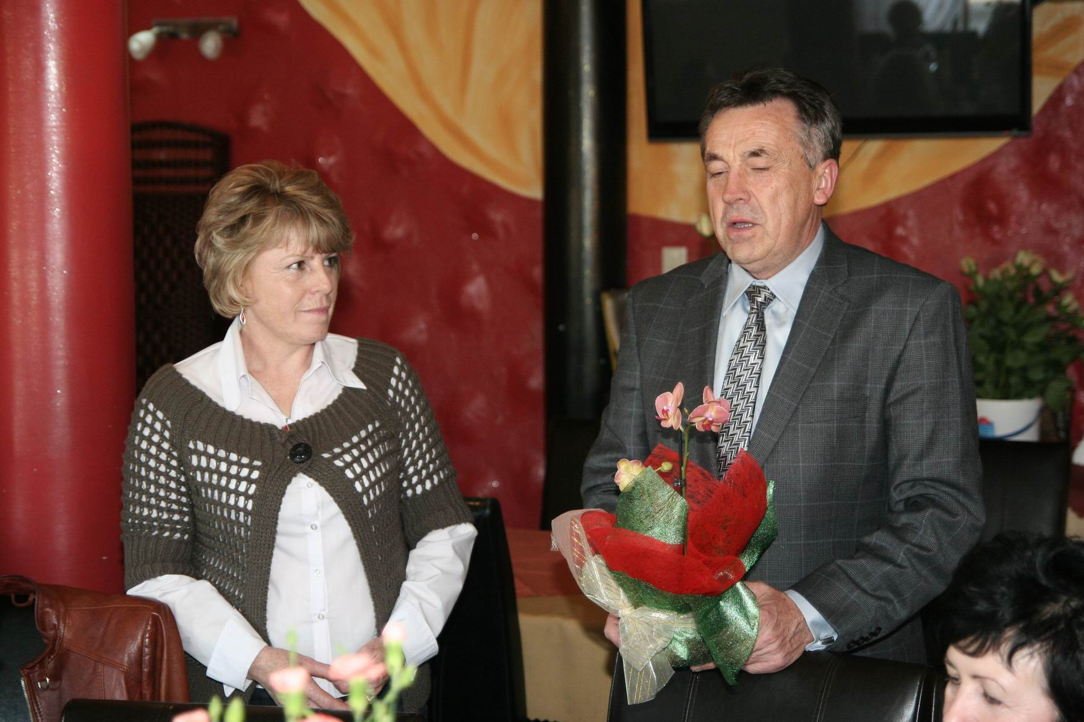
10 marca
Udział w uroczystości Dnia Kobiet w Małuszowie

Slide 27
11 marca
Zorganizowanie warsztatów w Kondratowie ze studentami Instytutu Architektury Krajobrazu przy Uniwersytecie Przyrodniczym we Wrocławiu
Warsztaty są wynikiem spotkania i rozmów z dziekanem wydziału uczelni na temat współpracy z Gminą Męcinka.
Kondratów odwiedziła grupa 20 studentów z Polski i Chin, która przystąpiła do opracowania planu adaptacji zamkowych murów obronnych, zagospodarowania terenu przy świetlicy oraz remontu boiska z przystosowaniem go do uprawiania sportów konnych.

Slide 28
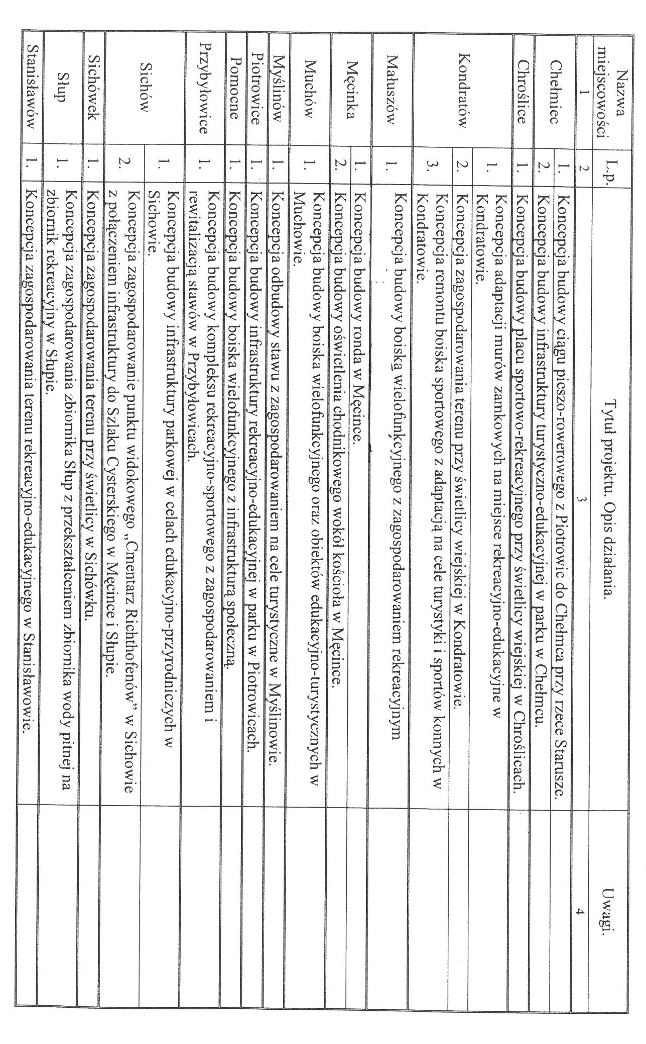
LISTA ZADAŃ KONCEPCYJNYCH DO REALIZACJI W GMINIE Męcinka w latach 2014-2020

Slide 29
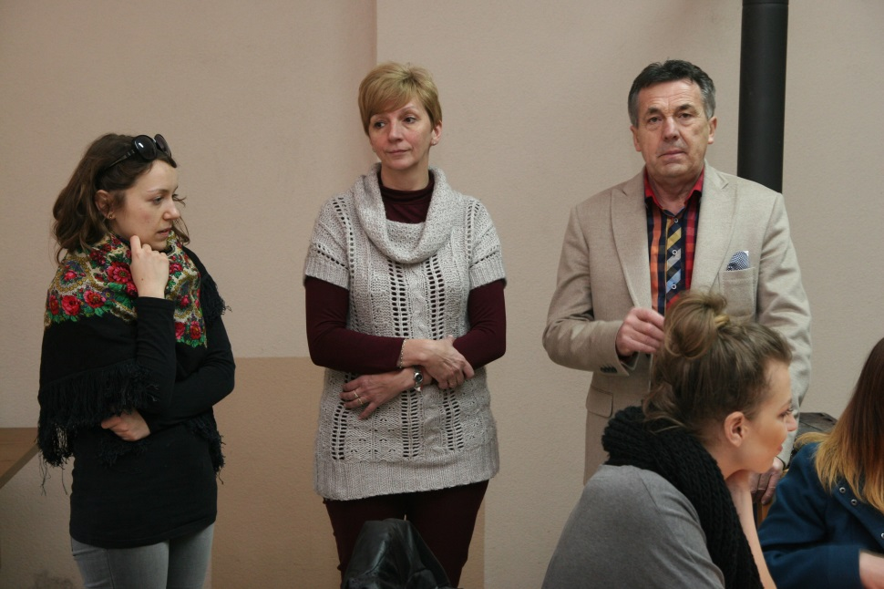
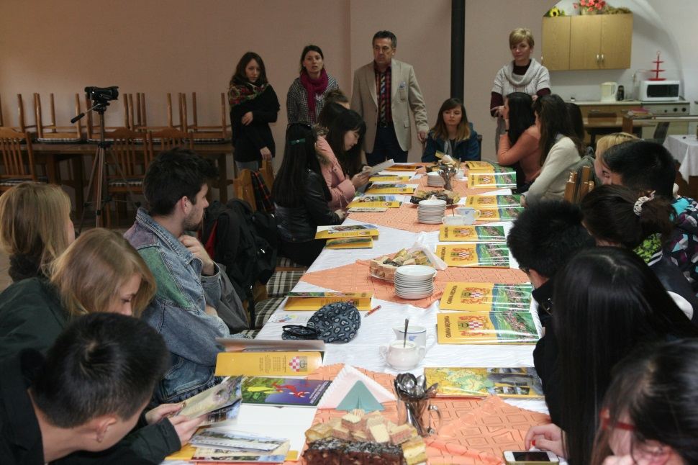
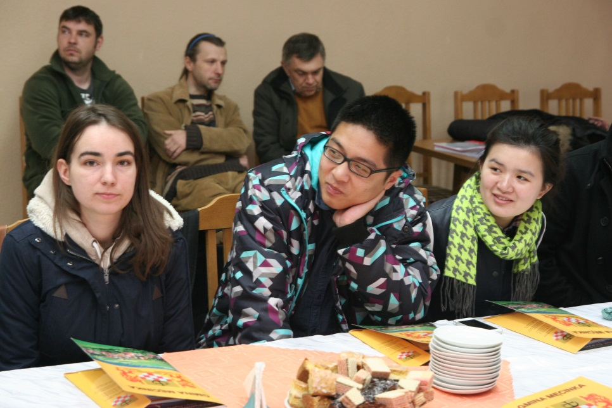
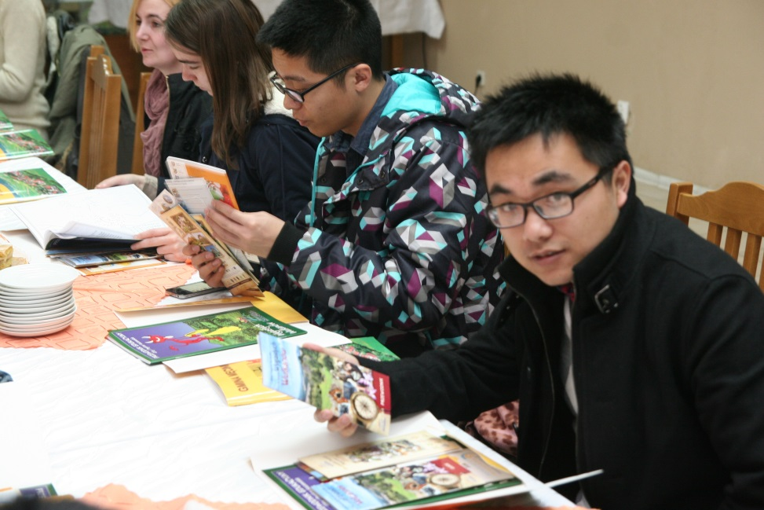

Slide 30
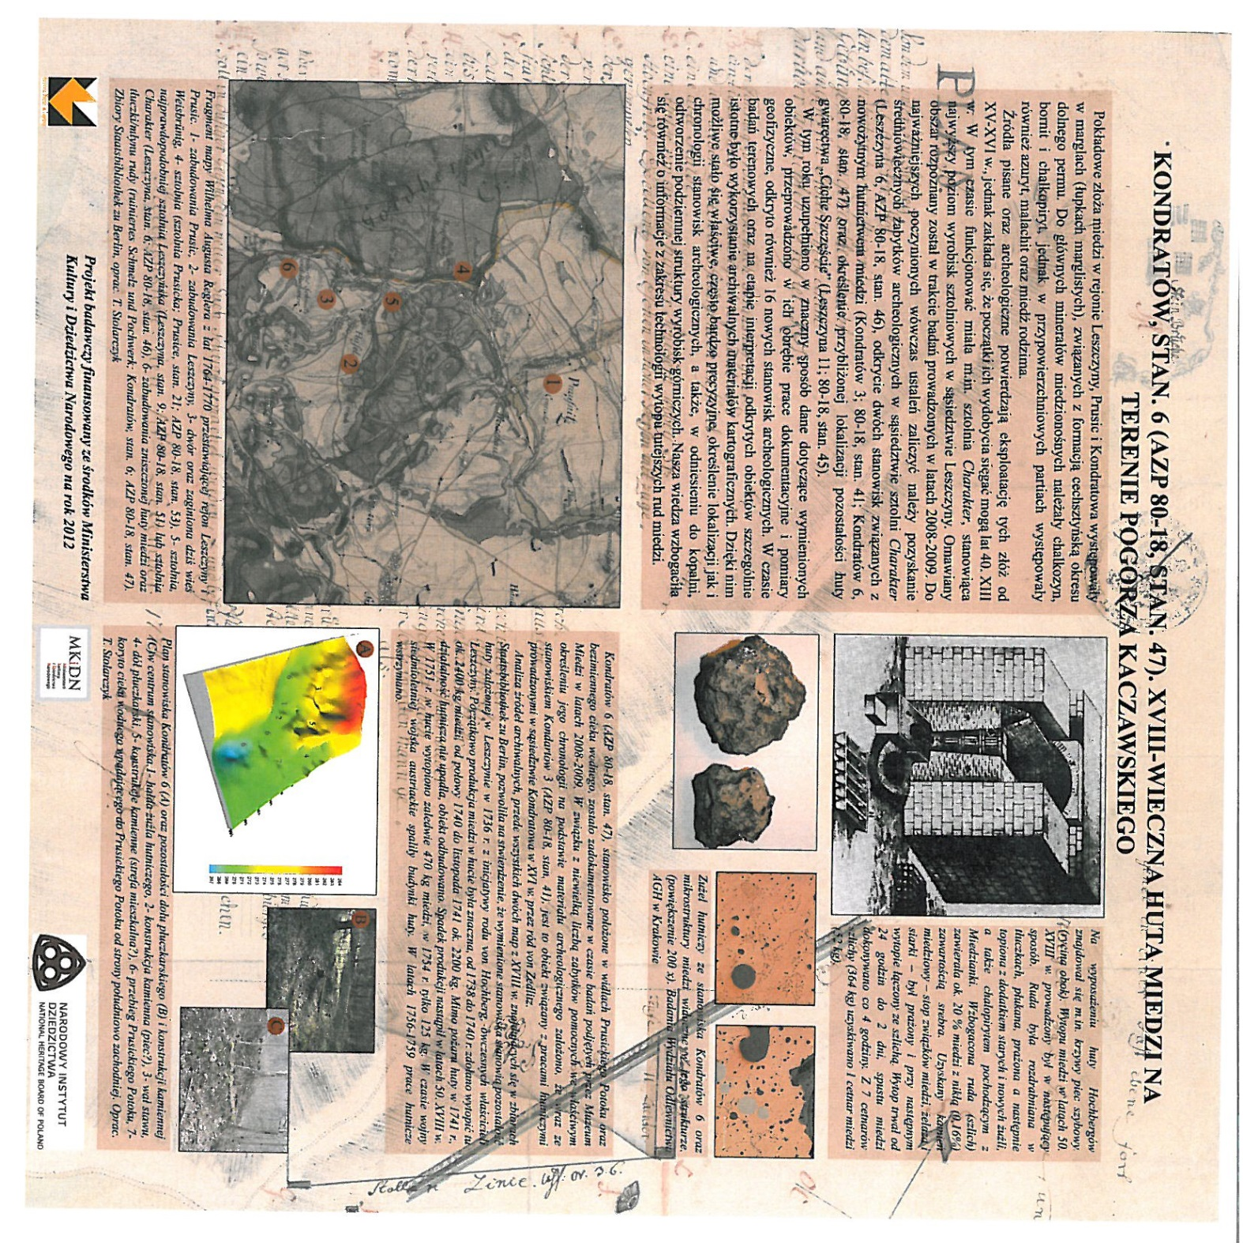

Slide 31
20 marca
Przygotowanie zapytania ofertowego o sporządzenie strategii rozwoju gminy.
Przedmiot zamówienia obejmuje :
Analiza i ocena przebiegu procesów rozwojowych w przeszłości, również z w oparciu o dotychczas obowiązujące dokumenty rozwojowe i planistyczne.
Opracowanie diagnozy społeczno – gospodarczej gminy
ogólna charakterystyka gminy ( aktualność danych statystycznych co najmniej na 2012 r.:
- analiza położenia wraz z otoczeniem,
- analiza i ocena sytuacji demograficznej,
- analiza i ocena zasobów naturalnych, przyrodniczych i środowiskowych, w szczególności fauna i flora, gleba, klimat, zasoby wodne,
surowce mineralne,
- analiza i ocena stanu infrastruktury technicznej,
- analiza i ocena stanu infrastruktury społecznej,
- analiza i ocena zasobów dziedzictwa kulturowego,
- analiza i ocena kapitału ludzkiego, w tym organizacji pozarządowych i innych grup formalnych i nieformalnych,
- analiza i ocena stanu bezpieczeństwa publicznego,
- analiza i ocena sytuacji gospodarczej gminy, w szczególności zatrudnienie, rolnictwo, przemysł, turystyka, otoczenie biznesu,
innowacyjność gminy,
- analiza i ocena usług społecznych, w szczególności edukacji, służby zdrowia, pomocy społecznej,
- analiza i ocena stanu środowiska oraz środków jego ochrony,
- analiza i ocena współpracy zewnętrznej, w szczególności współpracy międzynarodowej oraz z uczelniami wyższymi;
- analiza dokumentów strategicznych regionalnych i krajowych;
- analiza porównawcza stanu istniejącego w gminie na tle otoczenia (kraju, województwa, powiatu, innych gmin);
- analiza i ocena aktywności promocyjnej gminy;
- analiza SWOT;
- przykłady i opis dobrych praktyk dotyczących wykorzystania walorów gminy.

Slide 32
Przeprowadzenie konsultacji społecznych dotyczących strategii przy użyciu następujących narzędzi:
- warsztaty przeprowadzone w 14 sołectwach gminy na etapie opracowywania diagnozy społeczno – gospodarczej wraz z przygotowaniem wykazem wniosków i propozycji zgłoszonych przez mieszkańców. W jednym dniu przeprowadzenie 2 spotkań po 2 godz., czyli 7 dni wyjazdowych,
- informacje na stronie internetowej zamawiającego wraz z opracowaną ankietą o możliwości zgłaszania propozycji kierunków rozwoju gminy na etapie ich tworzenia oraz uwag do zaproponowanych koncepcji,
- skrzynka mailowa z możliwością przesyłania propozycji kierunków rozwoju gminy na etapie ich tworzenia oraz uwag do zaproponowanych koncepcji.

Slide 33

21 marca
PROGRAM „MULTISPORT”
W dniu 21 marca Gmina poinformowana została przez Dolnośląską Federację Sportu – operatora wojewódzkiego Programu „Multisport”, że do jego realizacji przyjęta została z terenu gminy 1 grupa (na 4 zgłoszenia w dniu 25 lutego br.). Do programu wytypowana została grupa 20 uczniów ze Szkoły Podstawowej im. Piastów Śląskich w Piotrowicach.
Program przewiduje realizację zajęć sportowych dla tej grupy 3 razy w tygodniu po 2 godz. lekcyjne do 31 grudnia br. Zajęcia prowadzone będą przez trenera posiadającego stosowne kwalifikacje (wykształcenie pedagogiczne sportowe, uprawnienia instruktora sportu).
Struktura zajęć przewiduje :
1 blok : szybkość, wytrzymałość, gibkość, zwinność ( zajęcia z elementami lekkiej atletyki, gimnastyki, sportów walki);
2 blok : gry i zabawy ruchowe oraz gry zespołowe ( w piłkę);
3 blok : sporty charakterystyczne dla regionu i trwale zakorzenione w lokalnej tradycji oraz sporty sezonowe.
Program w całości finansowany jest ze środków Ministerstwa Sportu i Turystyki. Udział gminy to udostępnienie infrastruktury sportowej. W ramach programu szkoła otrzyma sprzęt sportowy za kwotę 2.680zł.

Slide 34
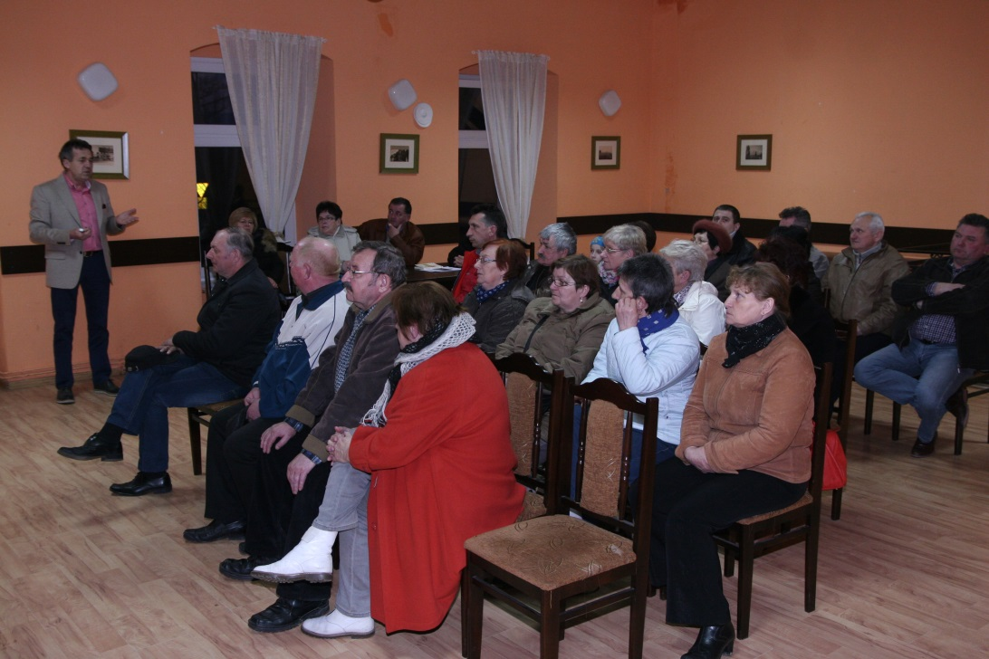
26 marca
Udział w zebraniu wiejskim w Piotrowicach.
Zebranie podejmowało uchwałę w sprawie przyjęcia sołeckiej strategii rozwoju.

Slide 35
Przeprowadzanie analizy dochodów i kosztów gospodarowania odpadami komunalnymi z terenu Gminy Męcinka za okres od 01.07. – 31.12.2013r.

Slide 36
Inicjatywa przeprowadzenia badań mammograficznych w Męcince przy świetlicy wiejskiej.

Slide 37
Możliwości inwestycyjne Gminy Męcinka w nowej perspektywie finansowej Unii Europejskiej w okresie 2014 - 2020

Slide 38
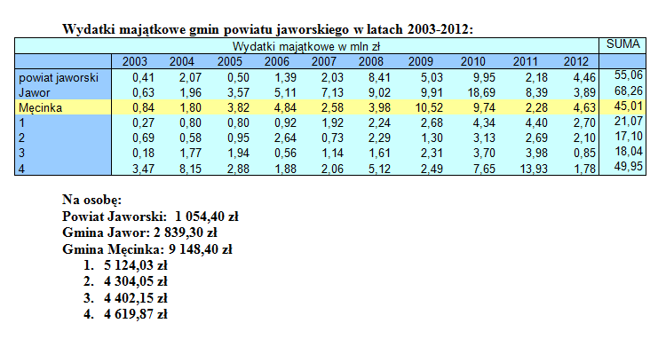
1. Rozwój inwestycyjny gmin powiatu jaworskiego w latach 2003 - 2012

Slide 39
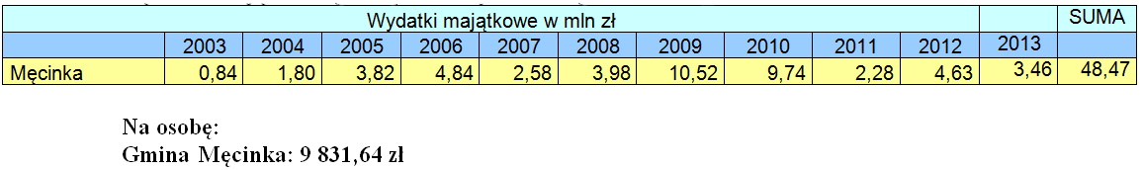
Wydatki majątkowe Gminy Męcinka w latach 2003 - 2013

Slide 40
2. Projekty zadań inwestycyjnych do realizacji w Gminie Męcinka w latach 2014-2020

Slide 41
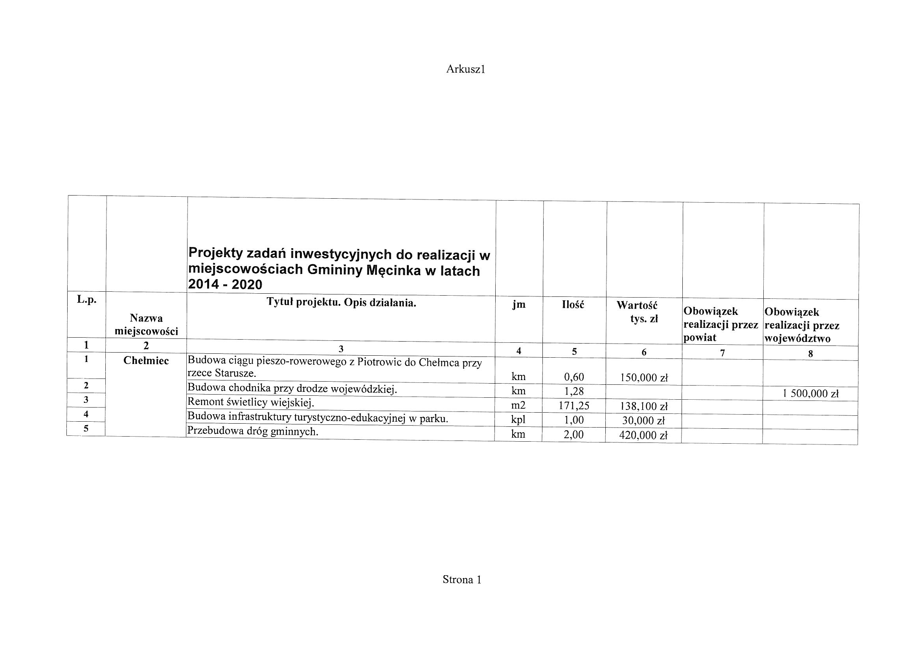

Slide 42
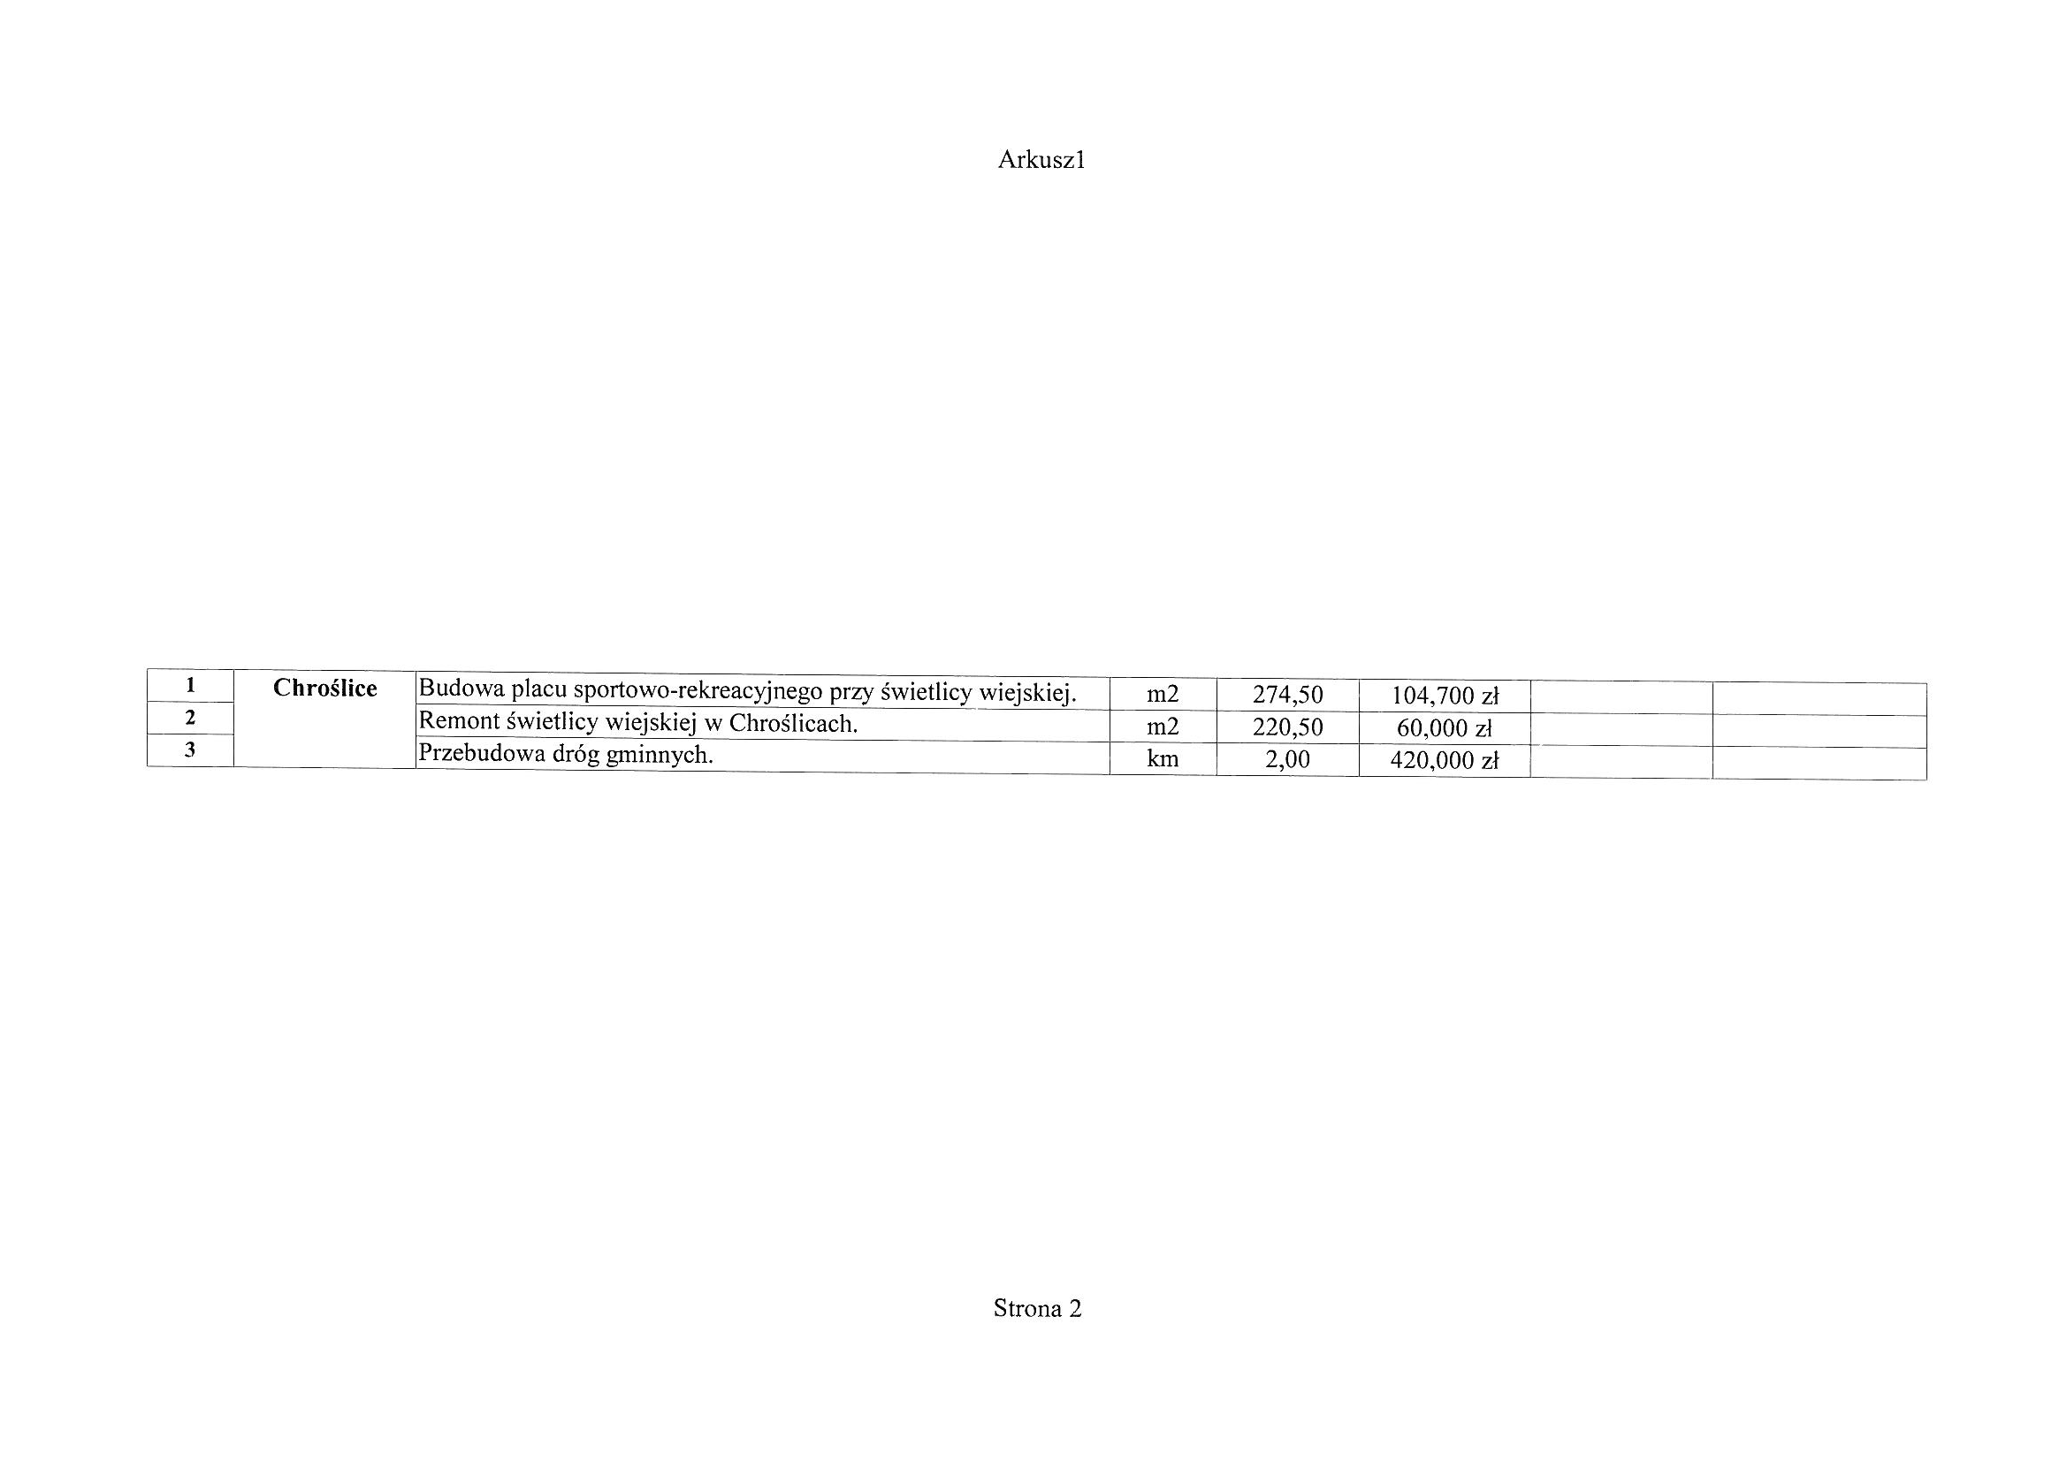

Slide 43
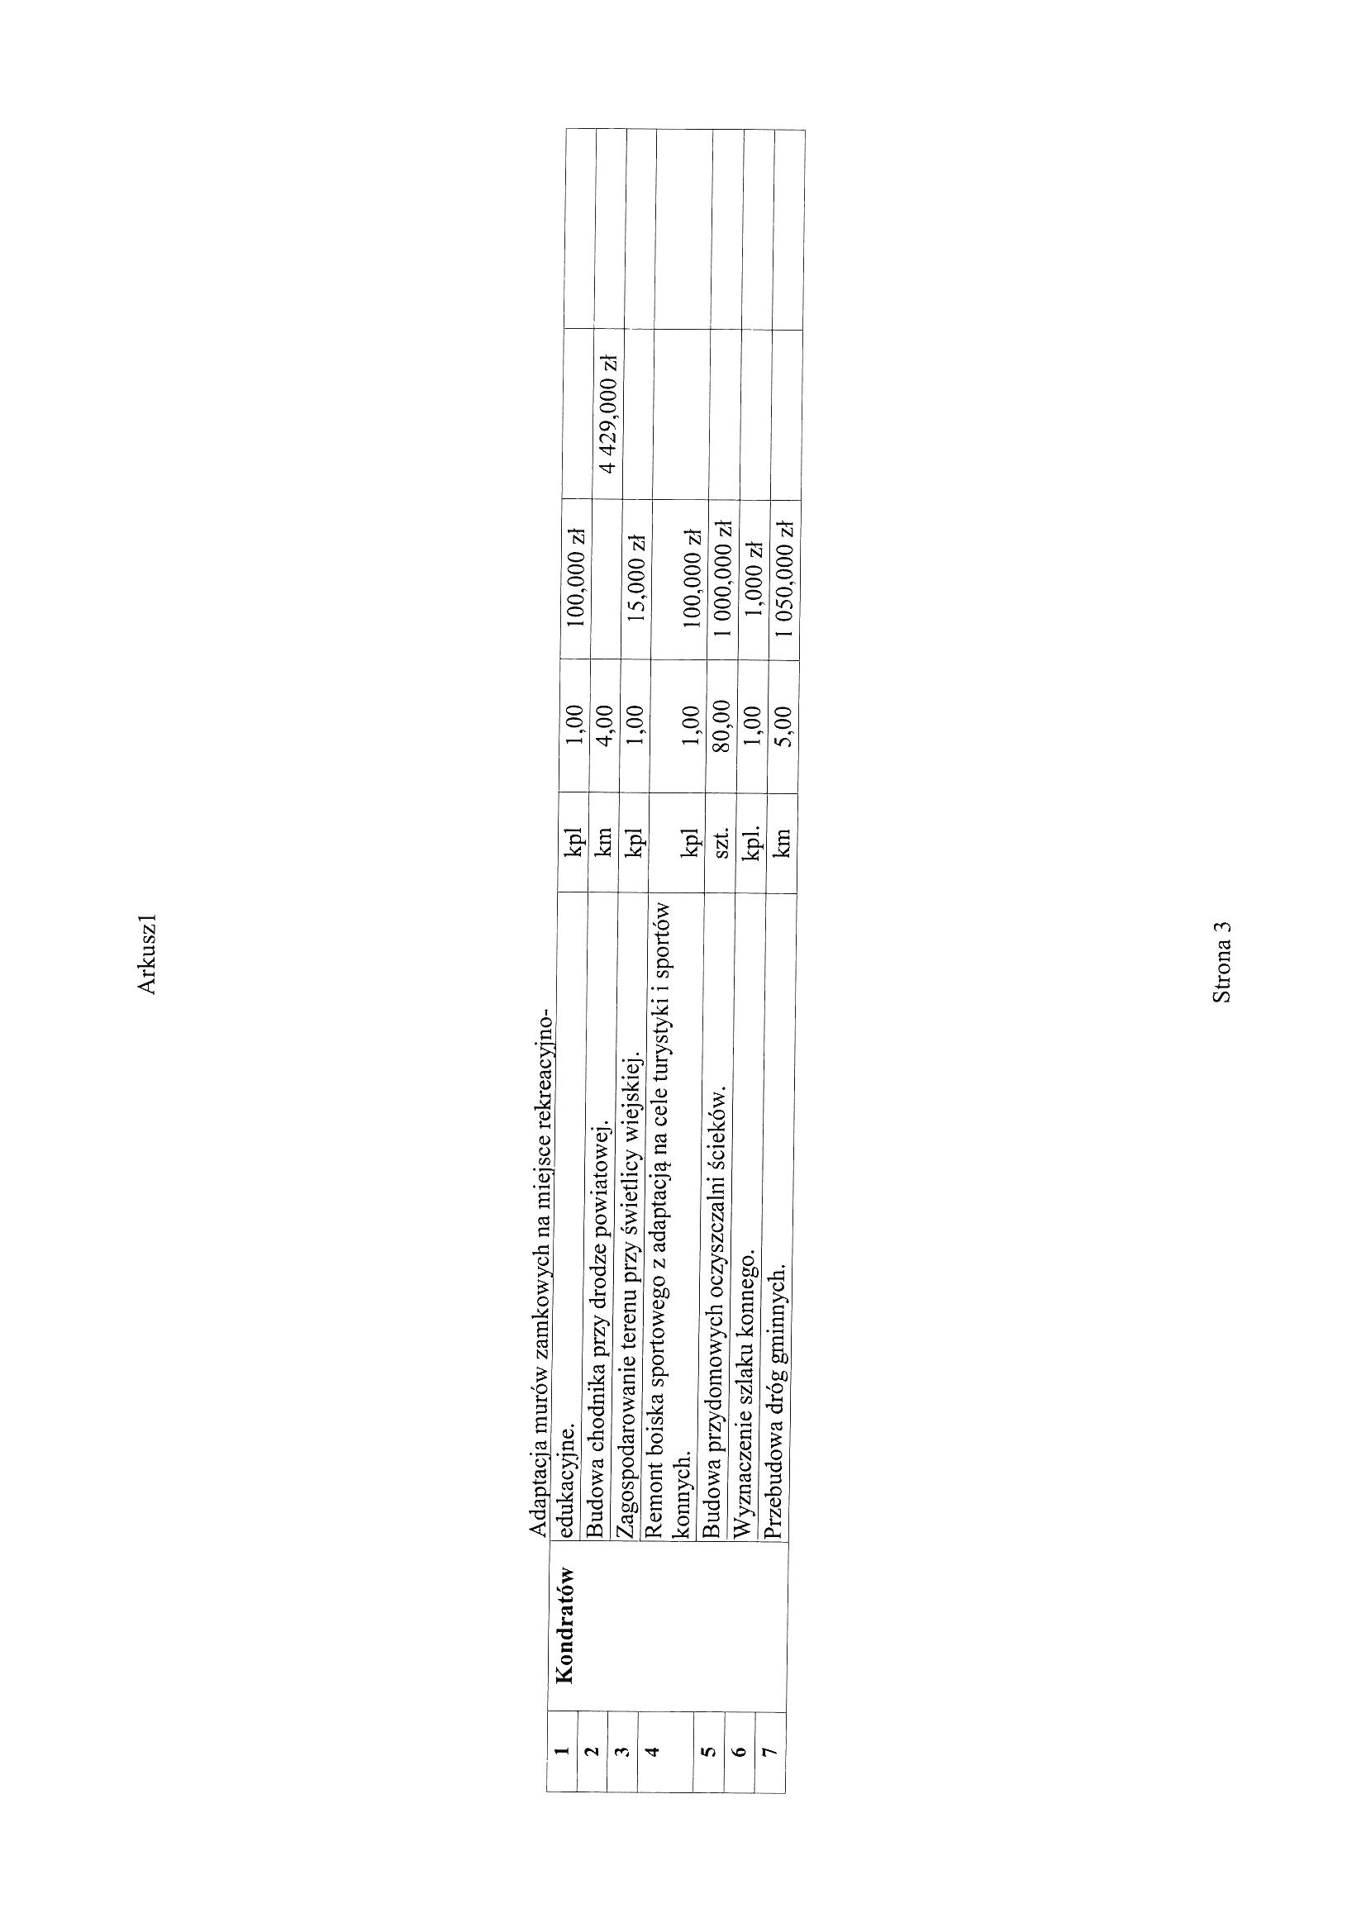

Slide 44
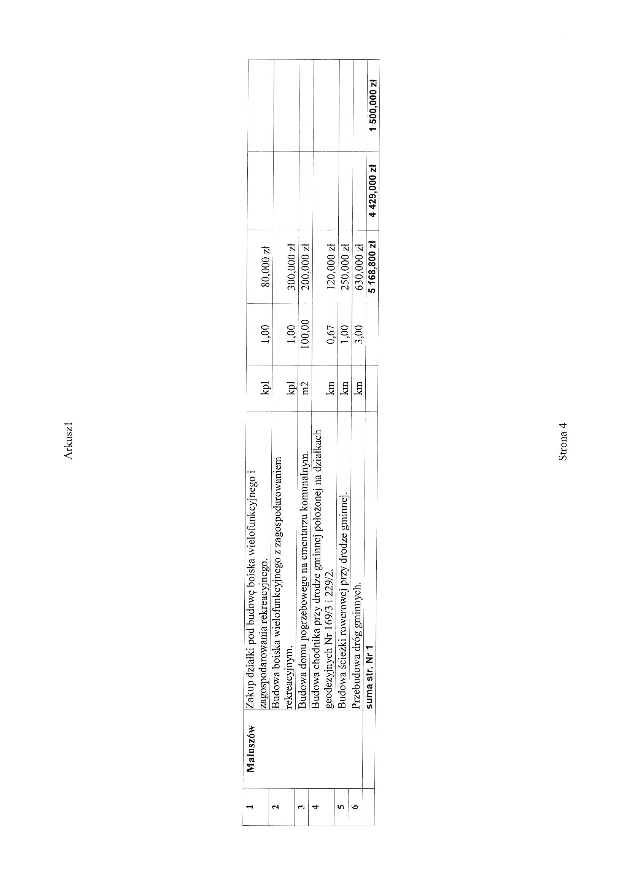

Slide 45


Slide 46
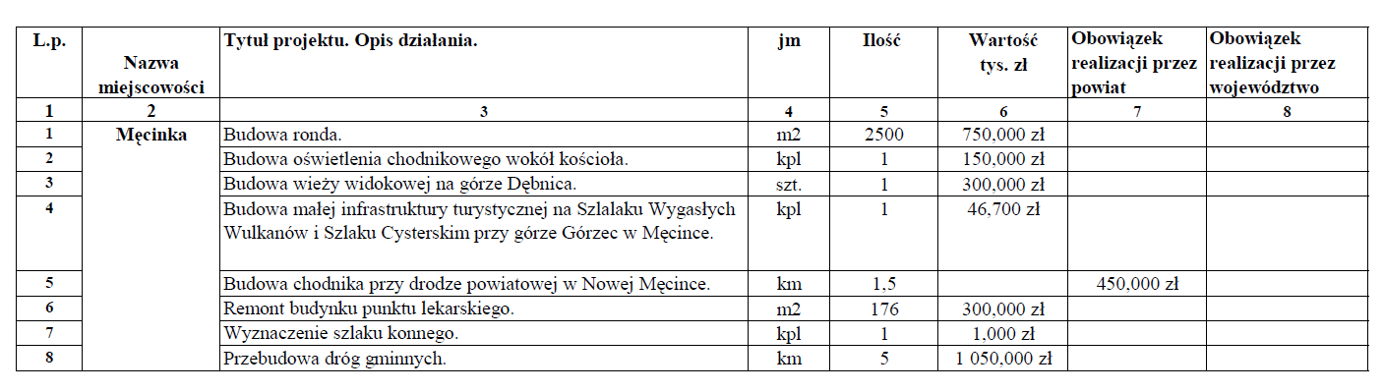

Slide 47
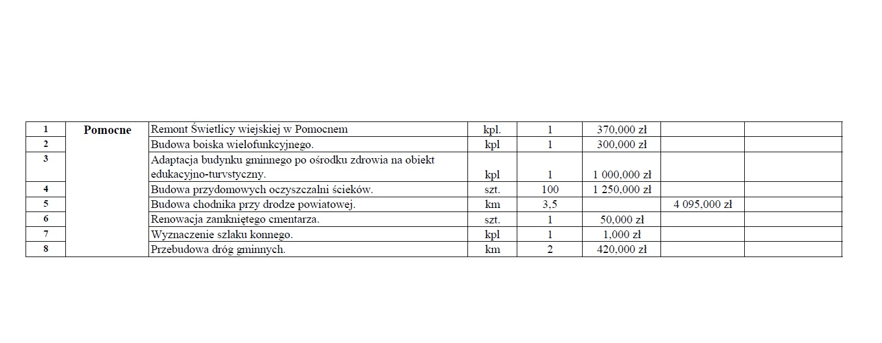

Slide 48
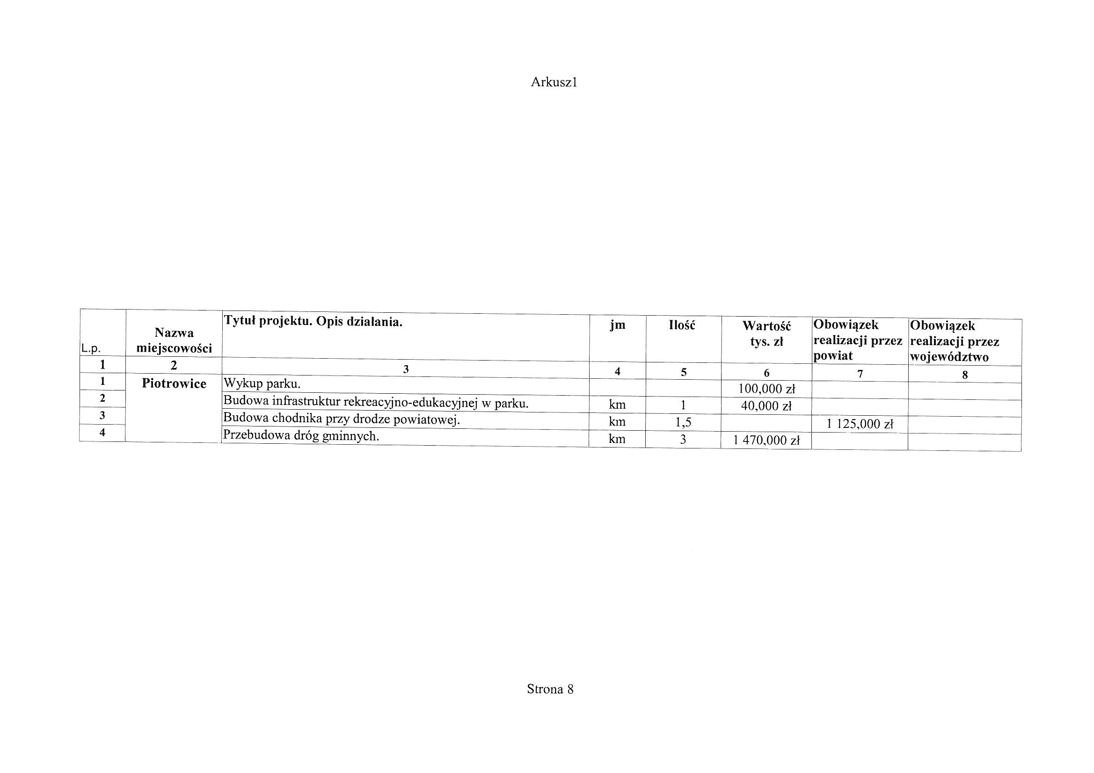

Slide 49
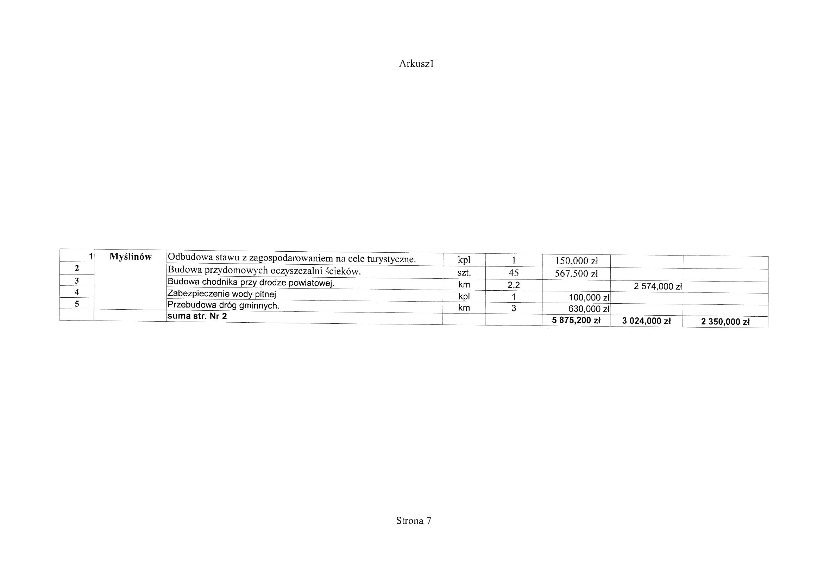

Slide 50
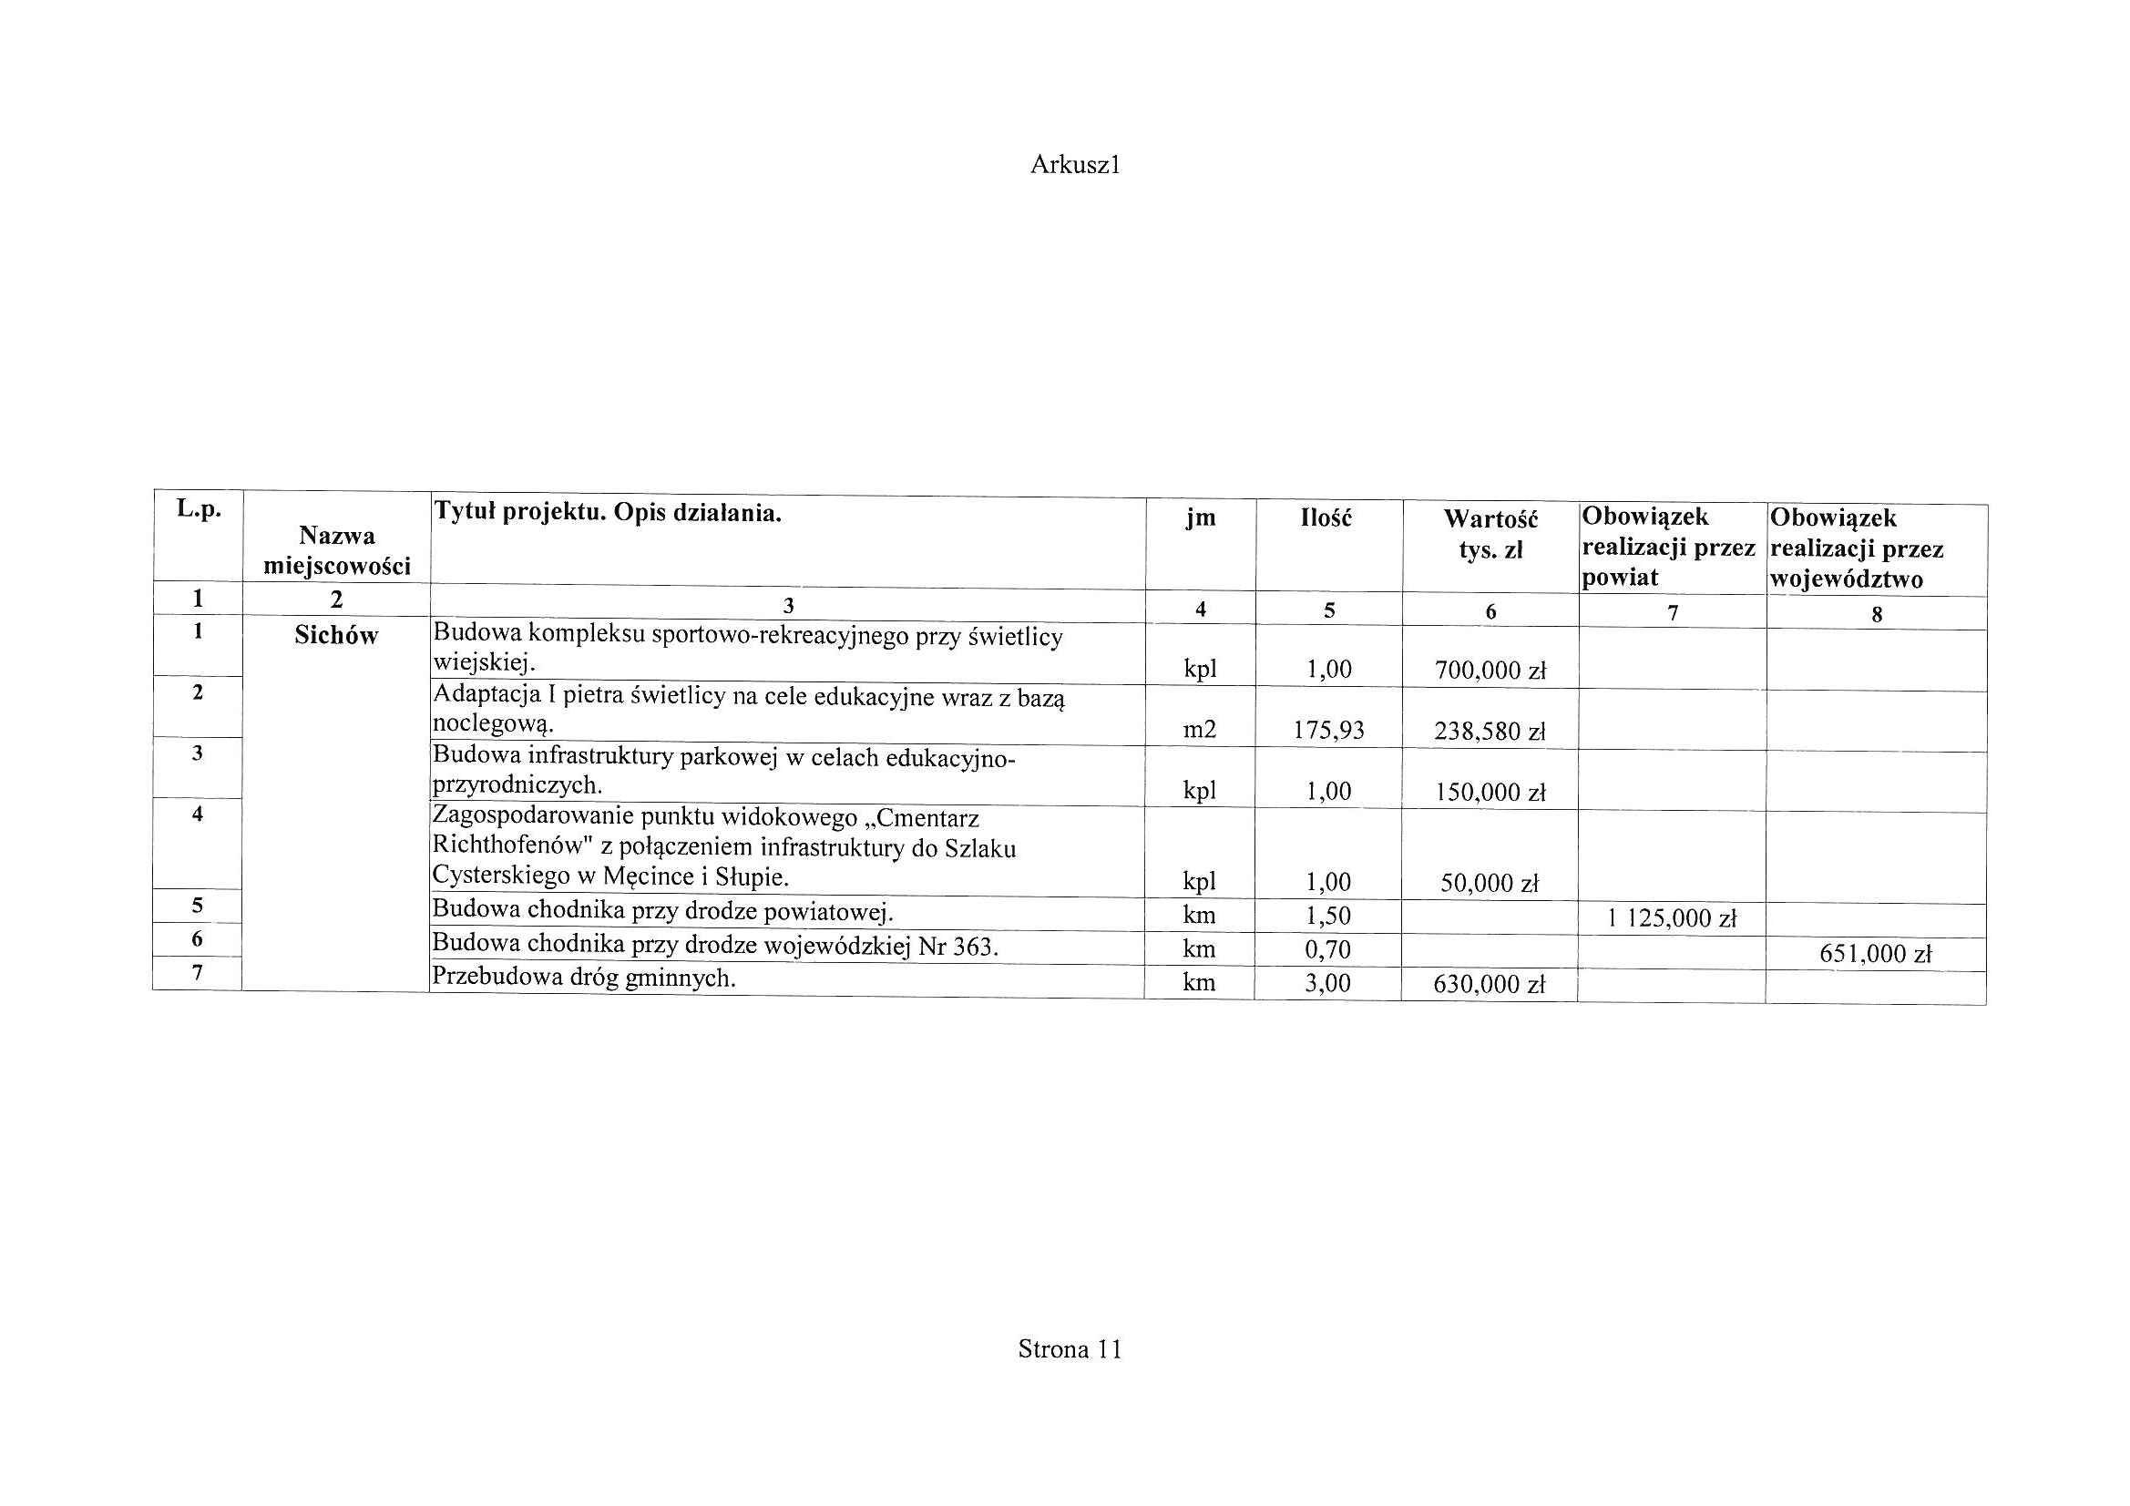

Slide 51
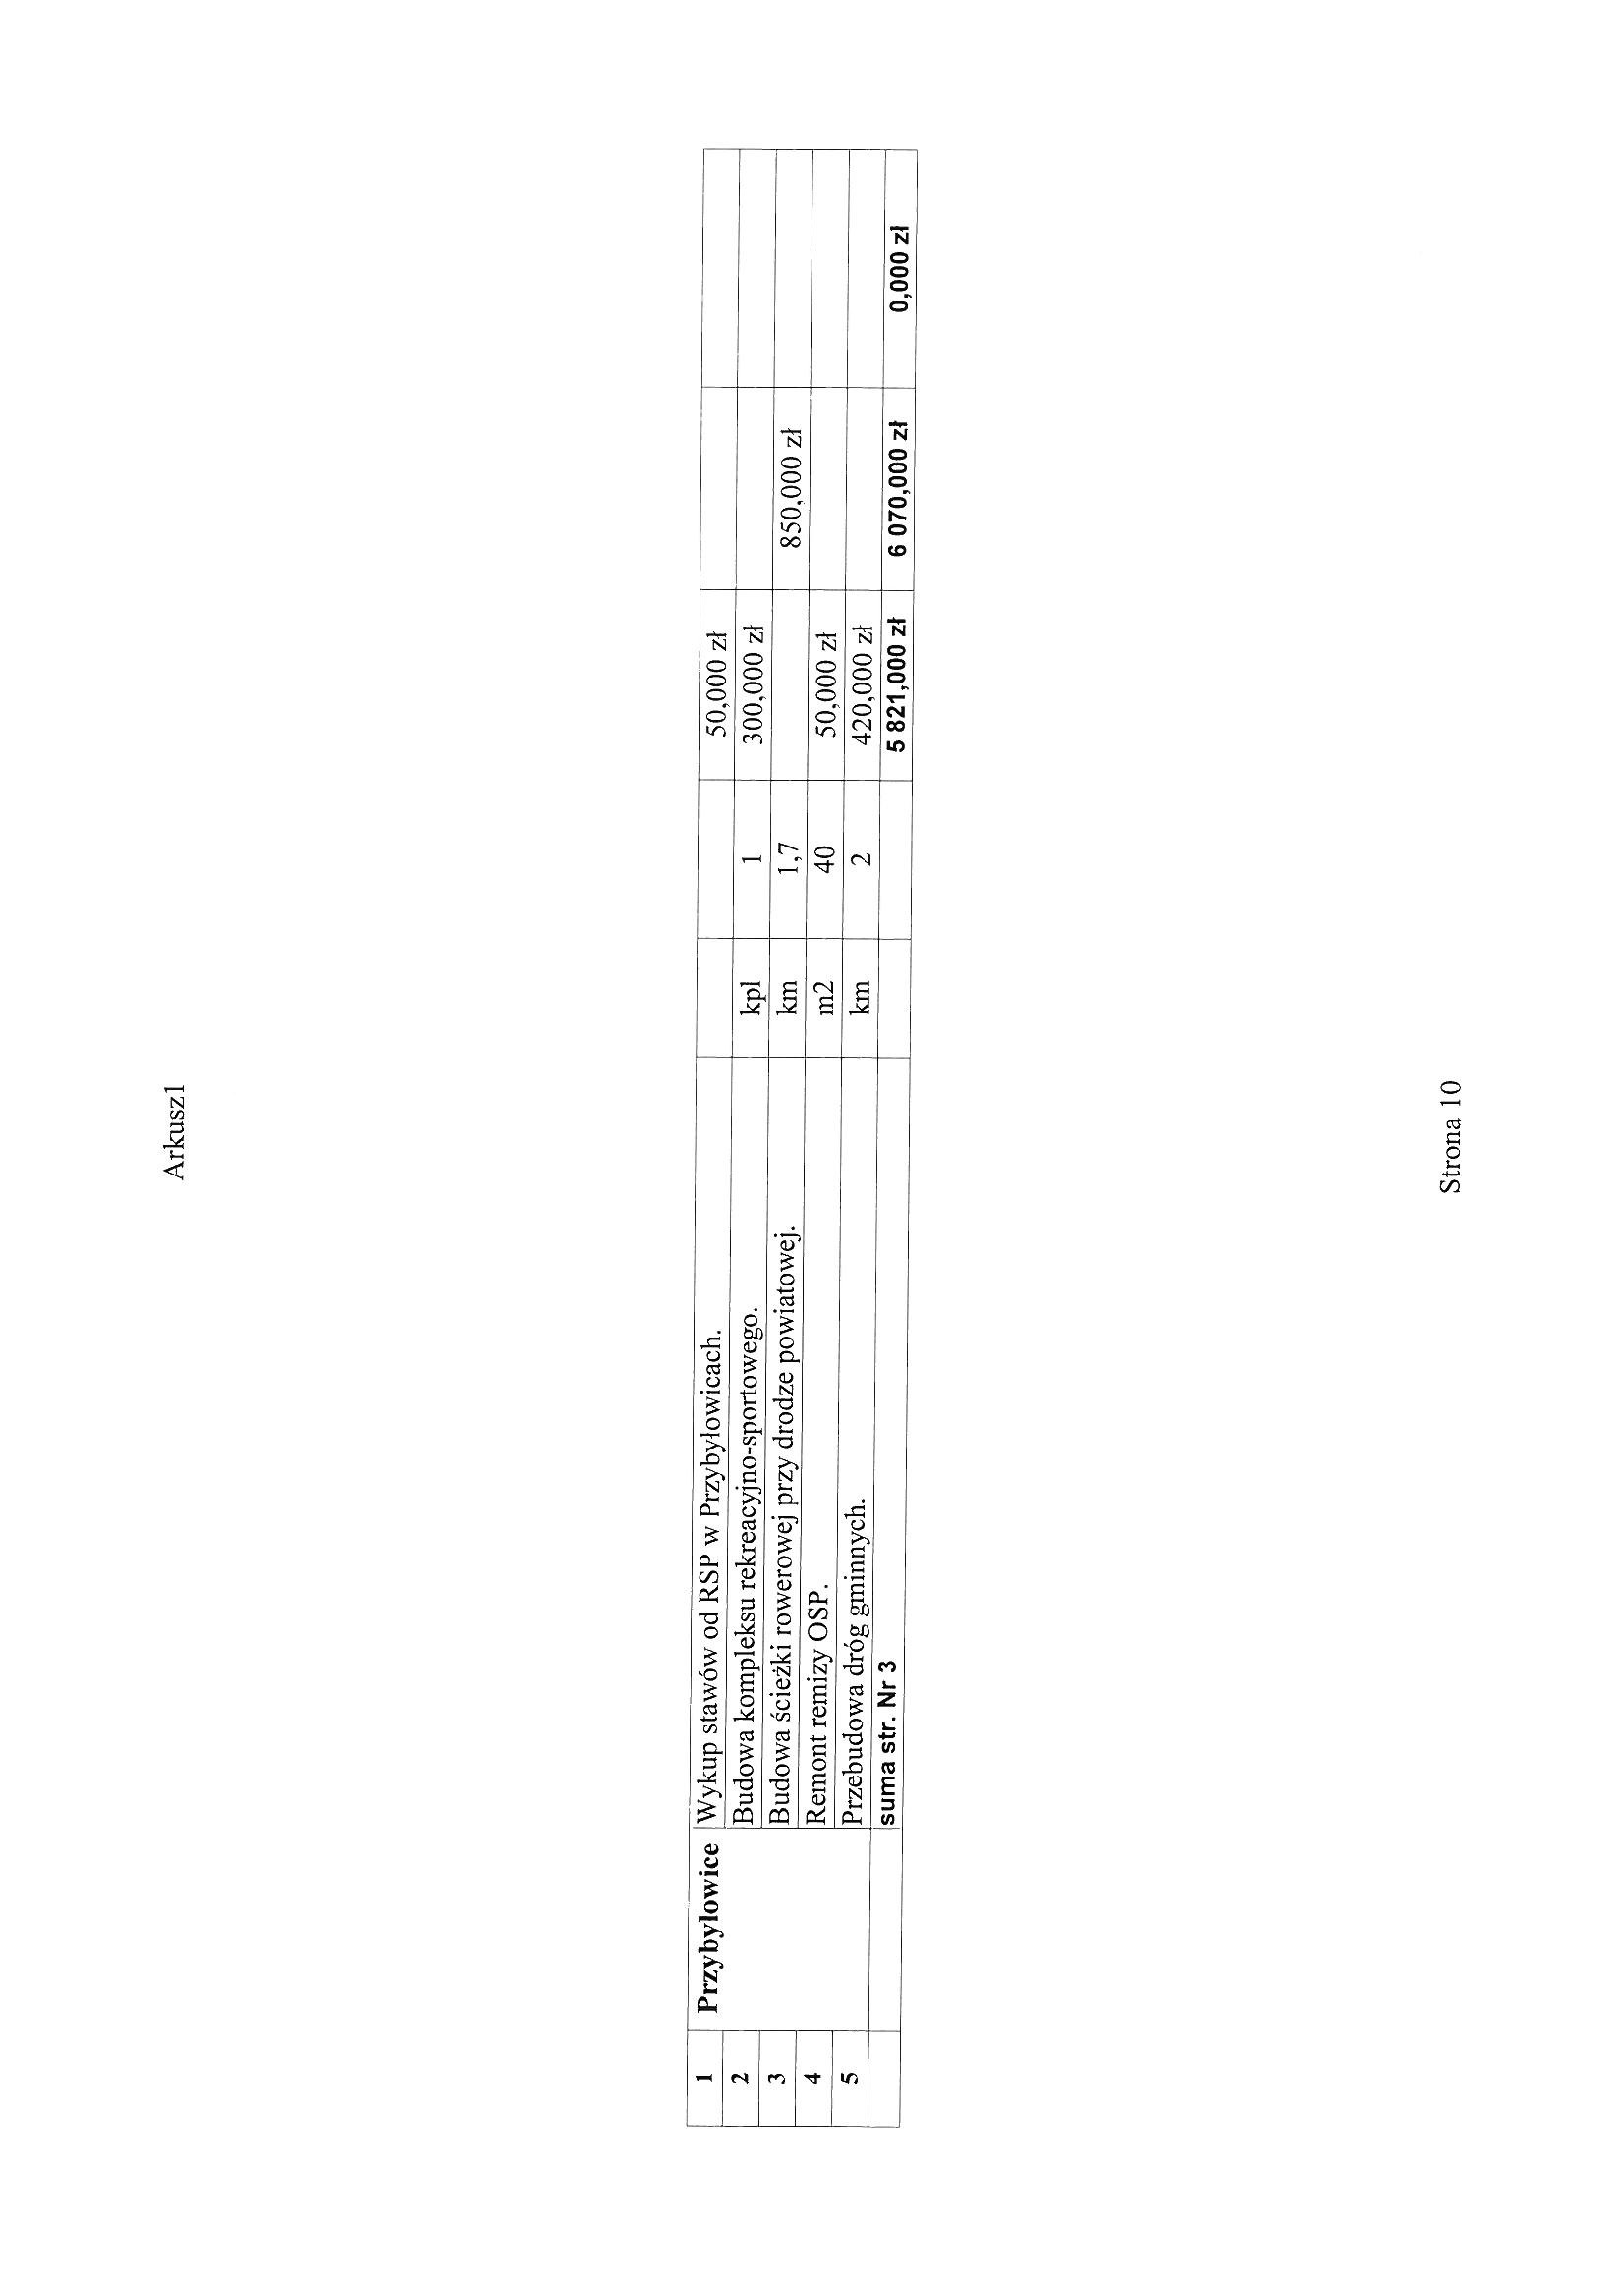

Slide 52
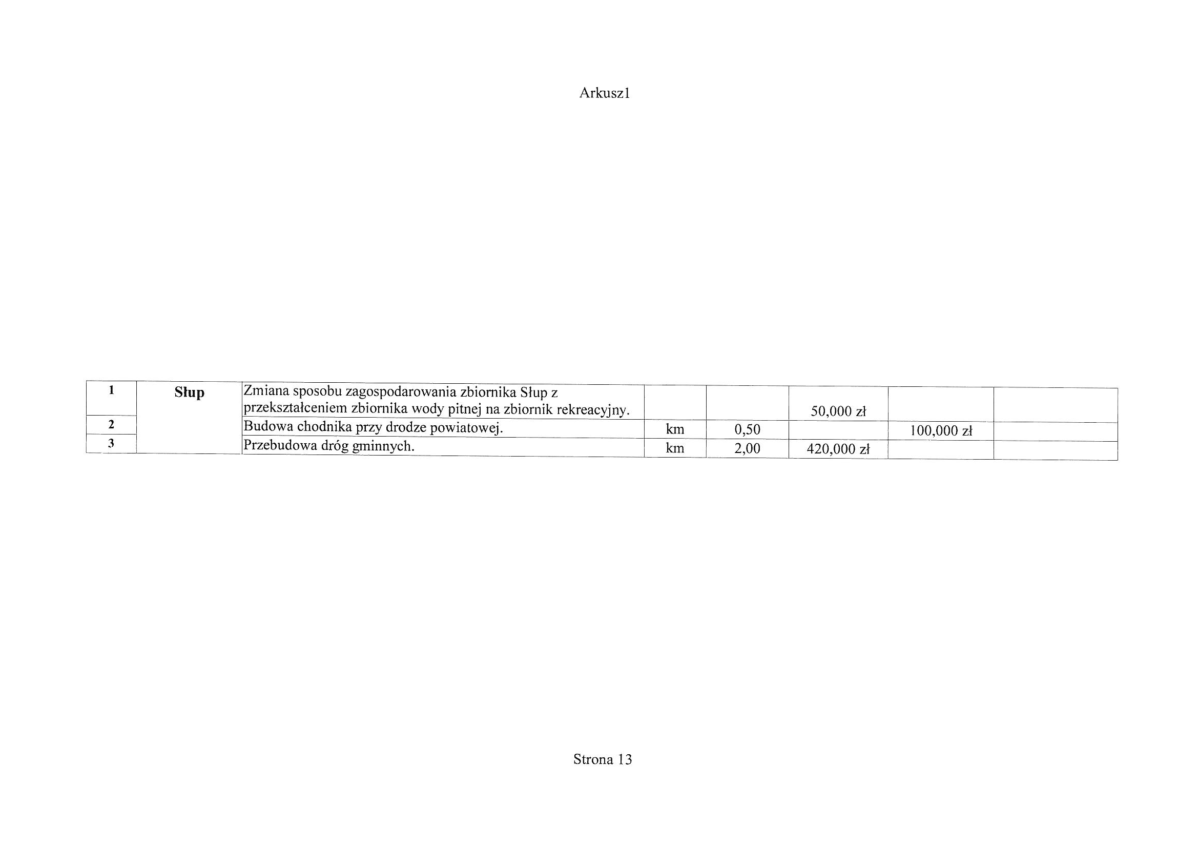

Slide 53
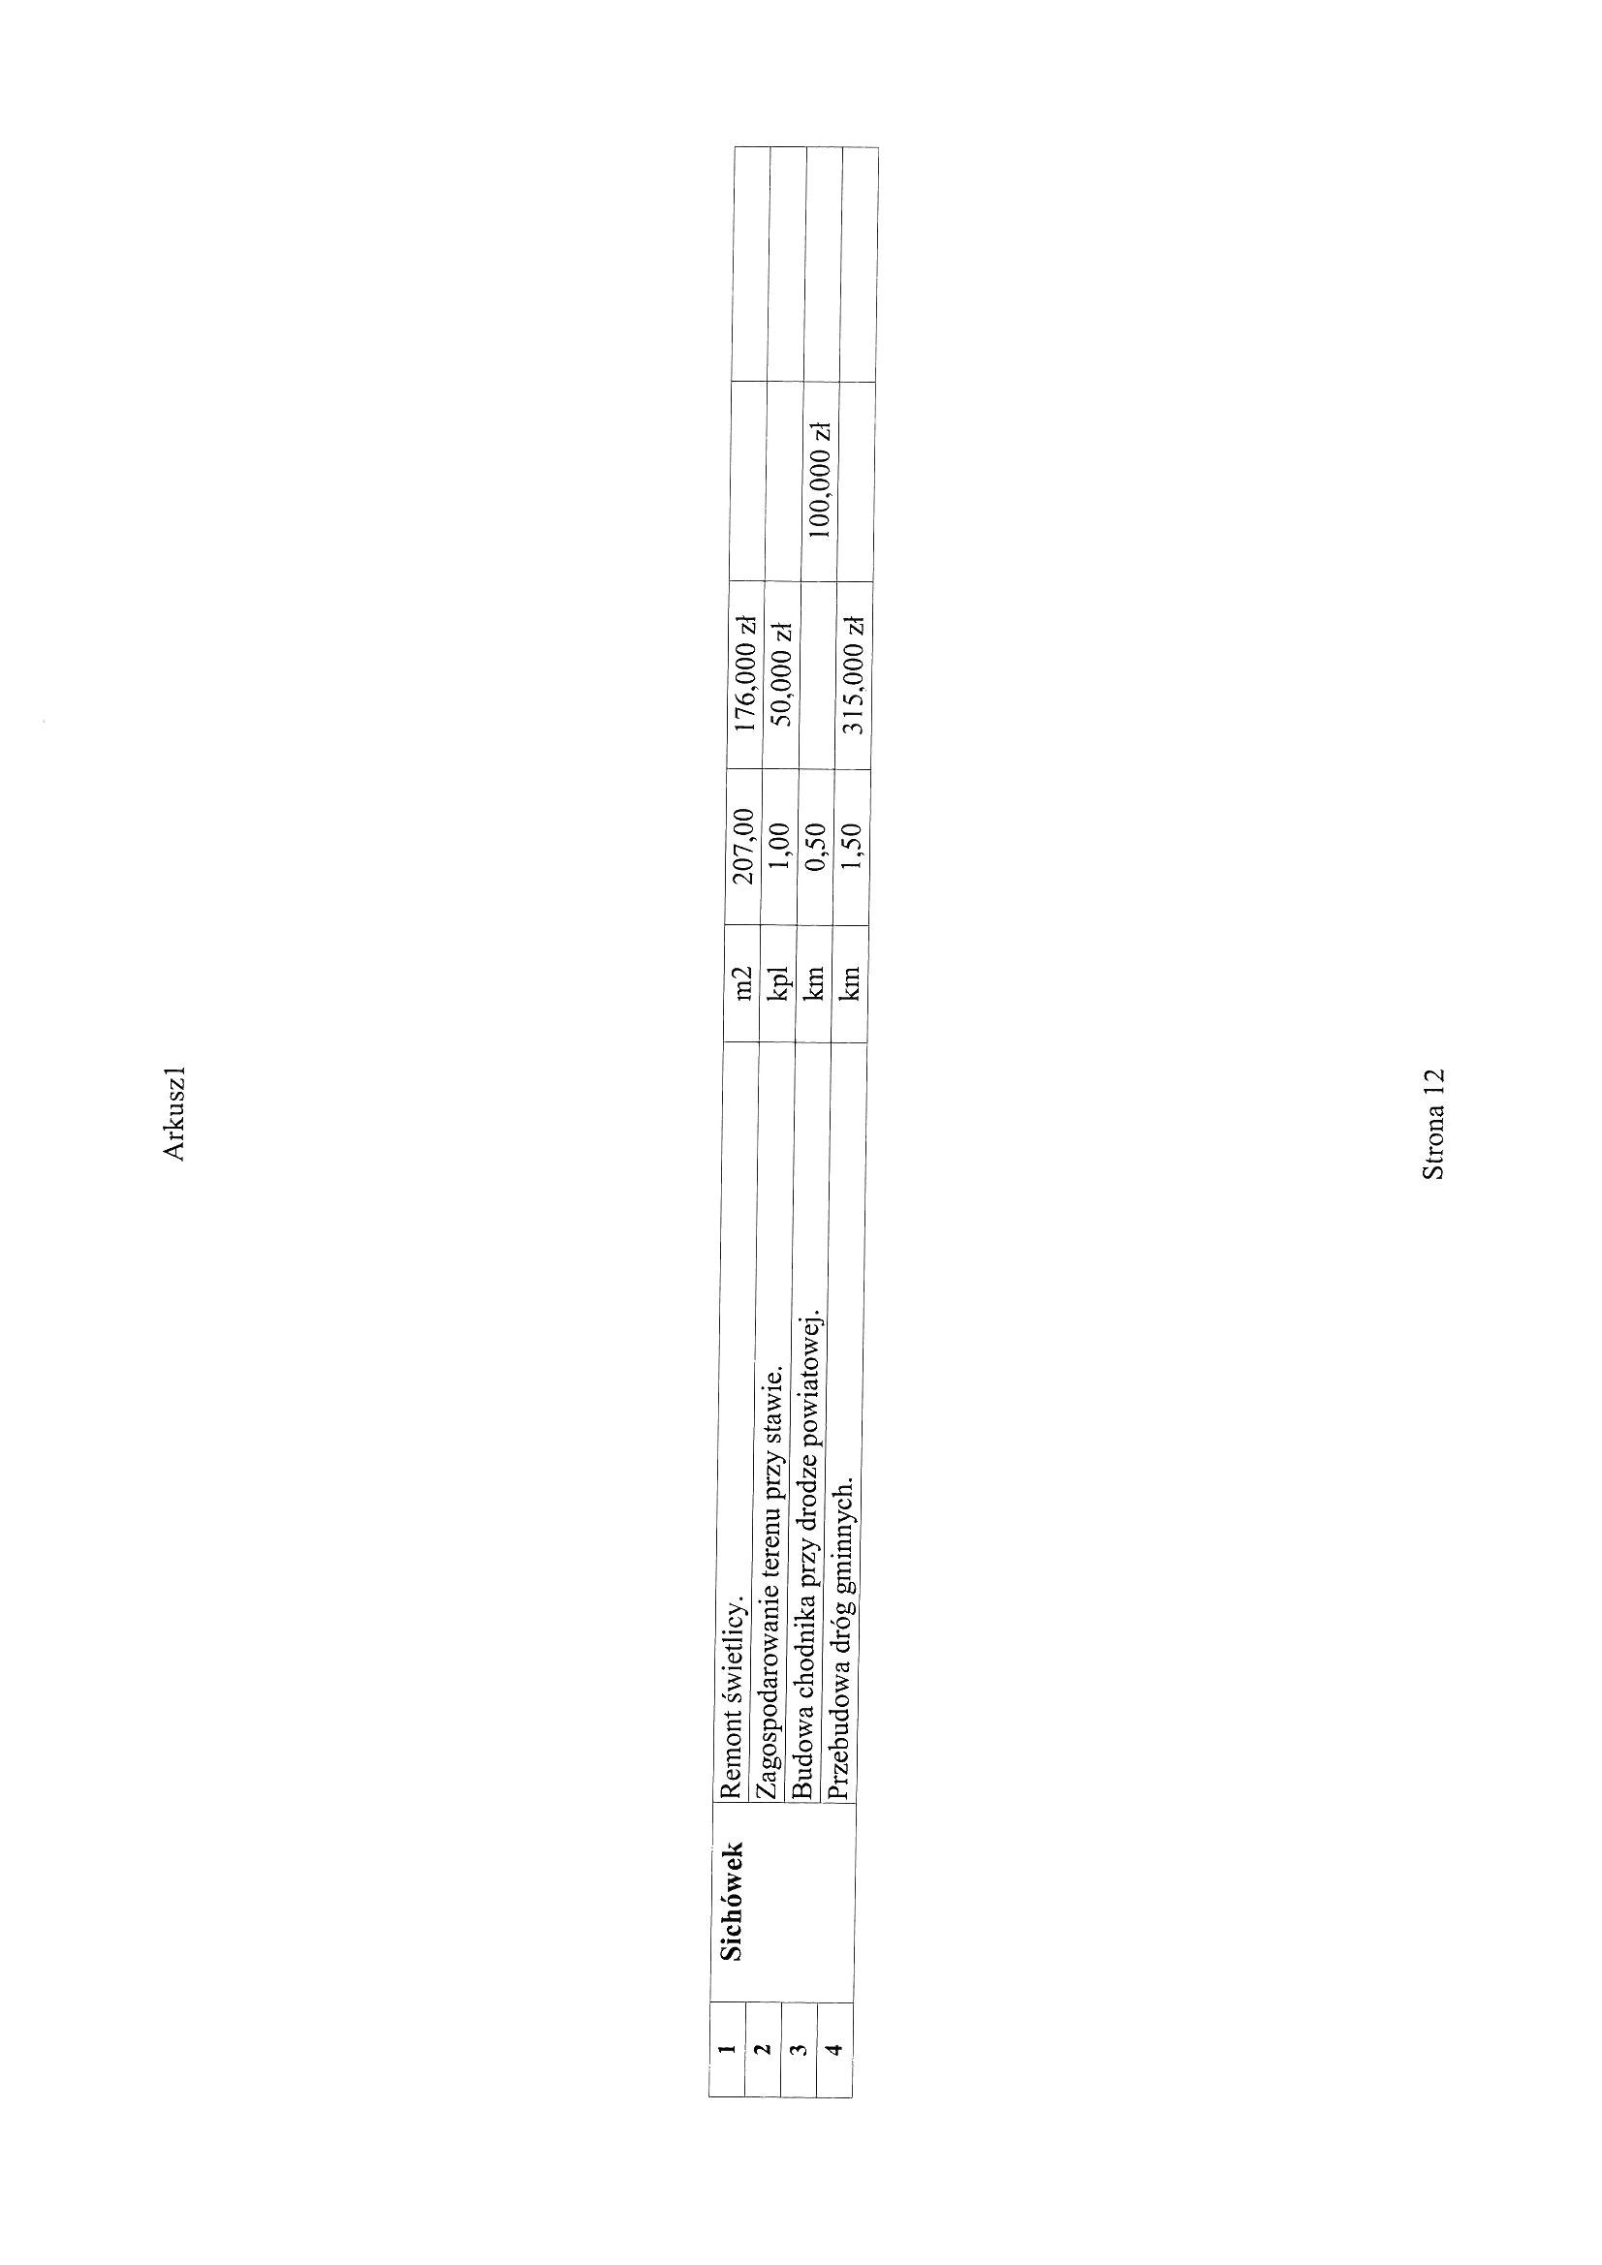

Slide 54


Slide 55


Slide 56
WARIANT I 3.1. Wielkość wydatków majątkowych zaplanowanych do realizacji z własnych środków z budżetu Gminy Męcinka w latach 2014 - 2020
7.400.000 zł
Zakładając, że te 7,4 mln stanowi 30 % w udziałach inwestycyjnych to 70 % pozyskanych źródeł zewnętrznych wynosi
ok. 17 mln zł
Razem środki do zainwestowania wynoszą
24.660.000 zł

Slide 57

3. Wieloletnia Prognoza Finansowa Gminy Męcinka na lata 2014 – 2020 ( z uwzględnieniem emisji 6 mln obligacji)

Slide 58

3. Wieloletnia Prognoza Finansowa Gminy Męcinka na lata 2014 – 2020 ( własne środki finansowe gminy)

Slide 59


Slide 60
WARIANT II z 6 mln obligacjami 3.2. Wielkość wydatków majątkowych zaplanowanych do realizacji z budżetu Gminy Męcinka w latach 2014 - 2020
13.011.994 zł
Zakładając, że te 13 mln stanowi 30 % w udziałach inwestycyjnych to 70 % pozyskanych źródeł zewnętrznych wynosi
ok. 31 mln zł
Razem środki do zainwestowania wynoszą
44.024.000 zł

Slide 61
Wartość zadań inwestycyjnych własnych: 23.904.580 zł
Wartość zadań inwestycyjnych powiatu: 15.784.000 zł
Wartość zadań inwestycyjnych województwa: 4.501.000 zł
__________________________________________
Razem potrzeby inwestycyjne : ok. 44 189 580 zł

Slide 62
WNIOSKI
Gmina Męcinka jest w stanie zainwestować do 2020 r. kwotę
w wariancie I : ok. 25 mln zł
w wariancie II z obligacjami: ok. 45 mln zł

Slide 63
Dziękuję za uwagę
Zbigniew Przychodzeń
Wójt Gminy Męcinka

